Slide 1



MS Teams教學運用及經驗分享
課程建置、同步視訊、分享螢幕、教材畫面、即時錄製、分組討論、公告訊息、上傳教材、出作業、線上點名、線上測驗
教學與學習發展中心 (2021.9月)
Microsoft Teams 版本為 1.4.00.22472 (64 位元)

Slide 2

上課設備
Microsoft Teams

Slide 3
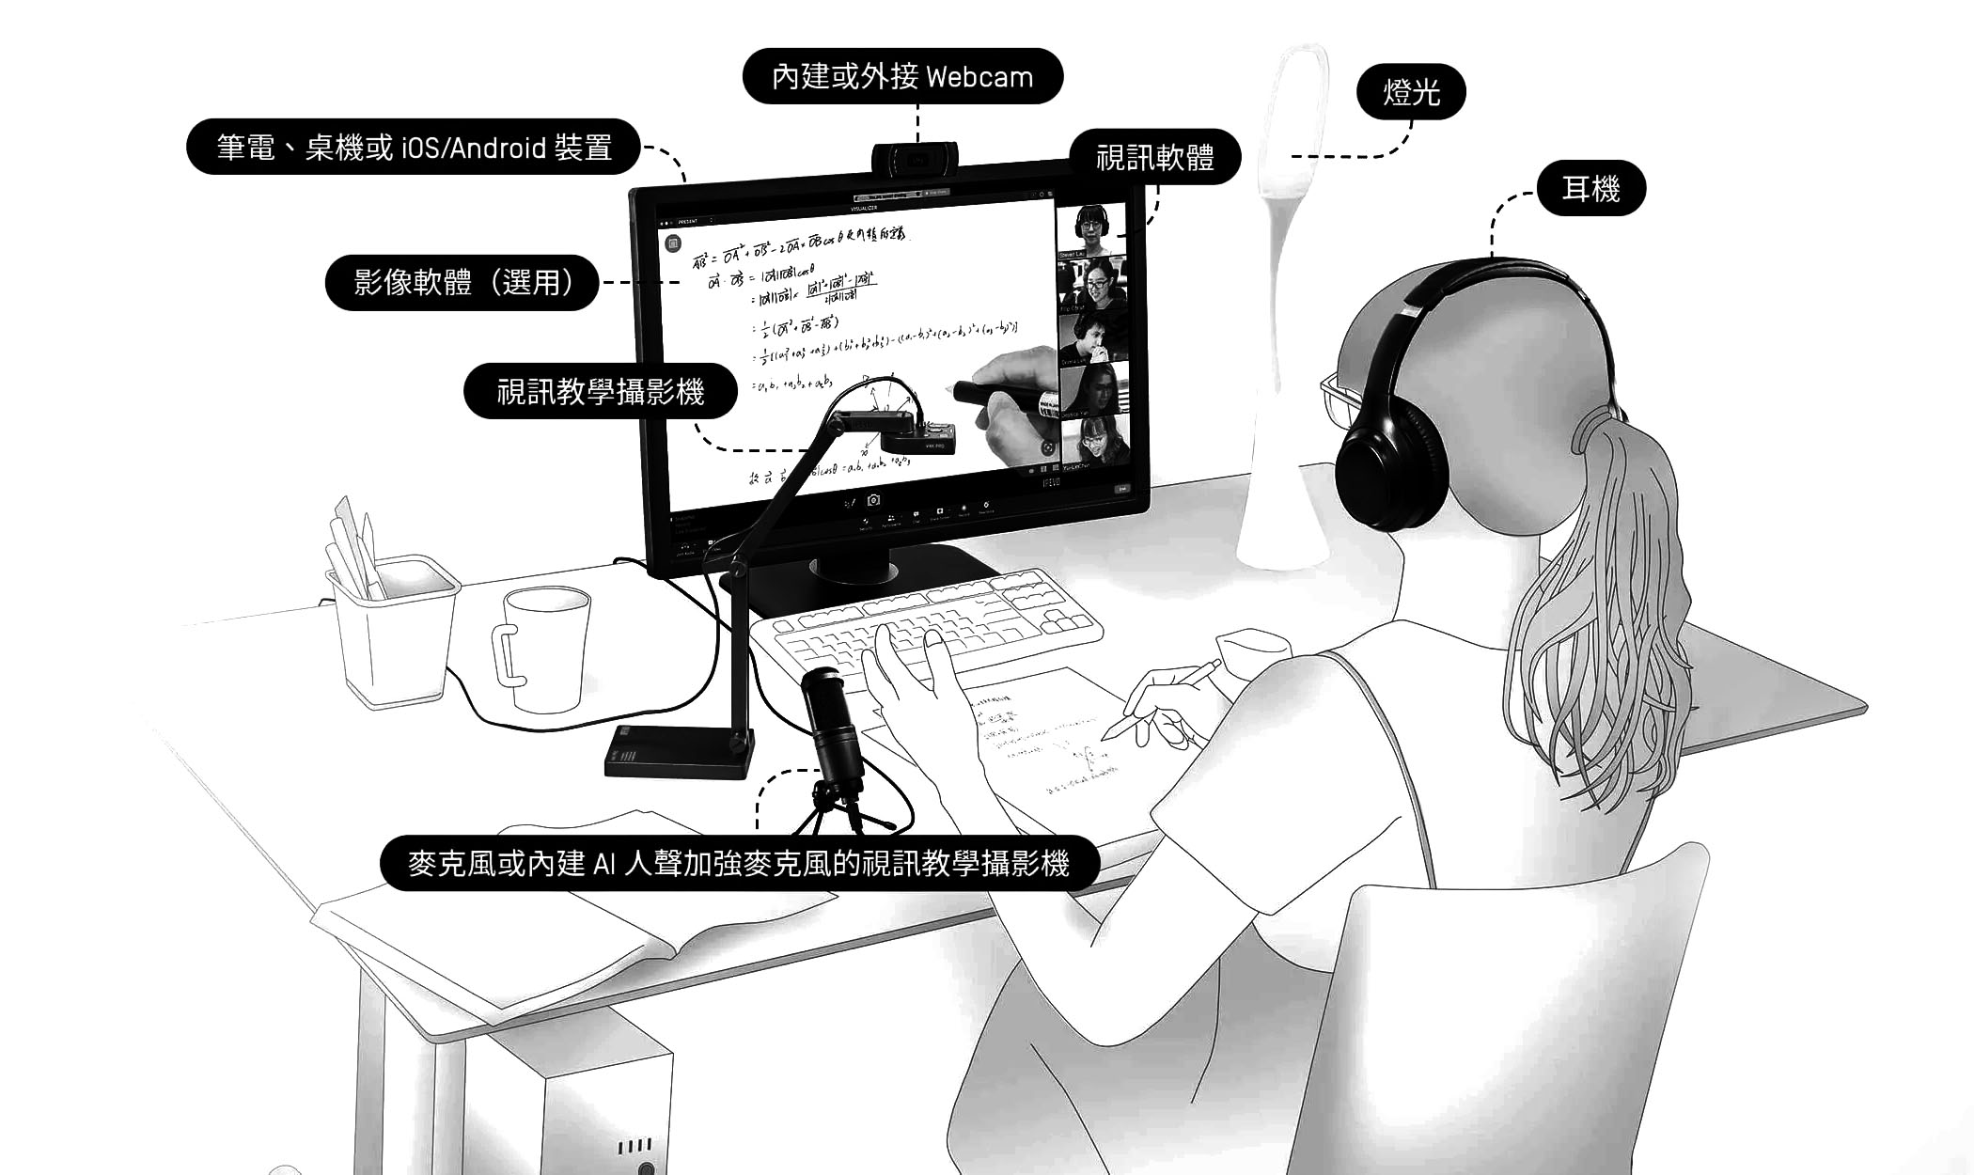
圖片來源:https://www.ipevo.com.tw/pages/teach-and-learn

Slide 4
軟硬體的關係
Microsoft Teams

Slide 5
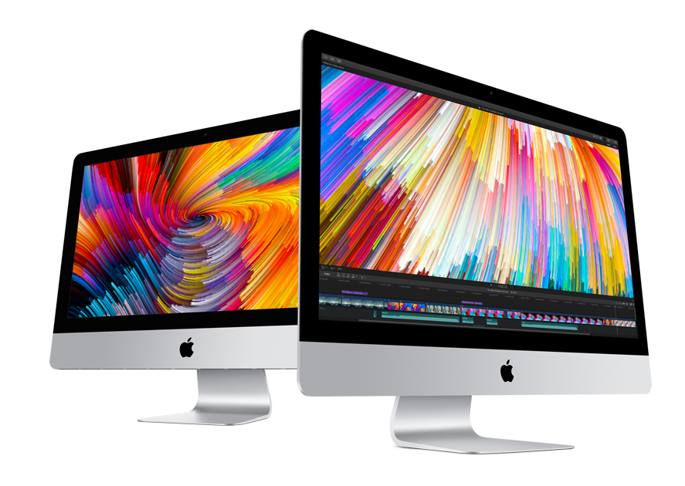
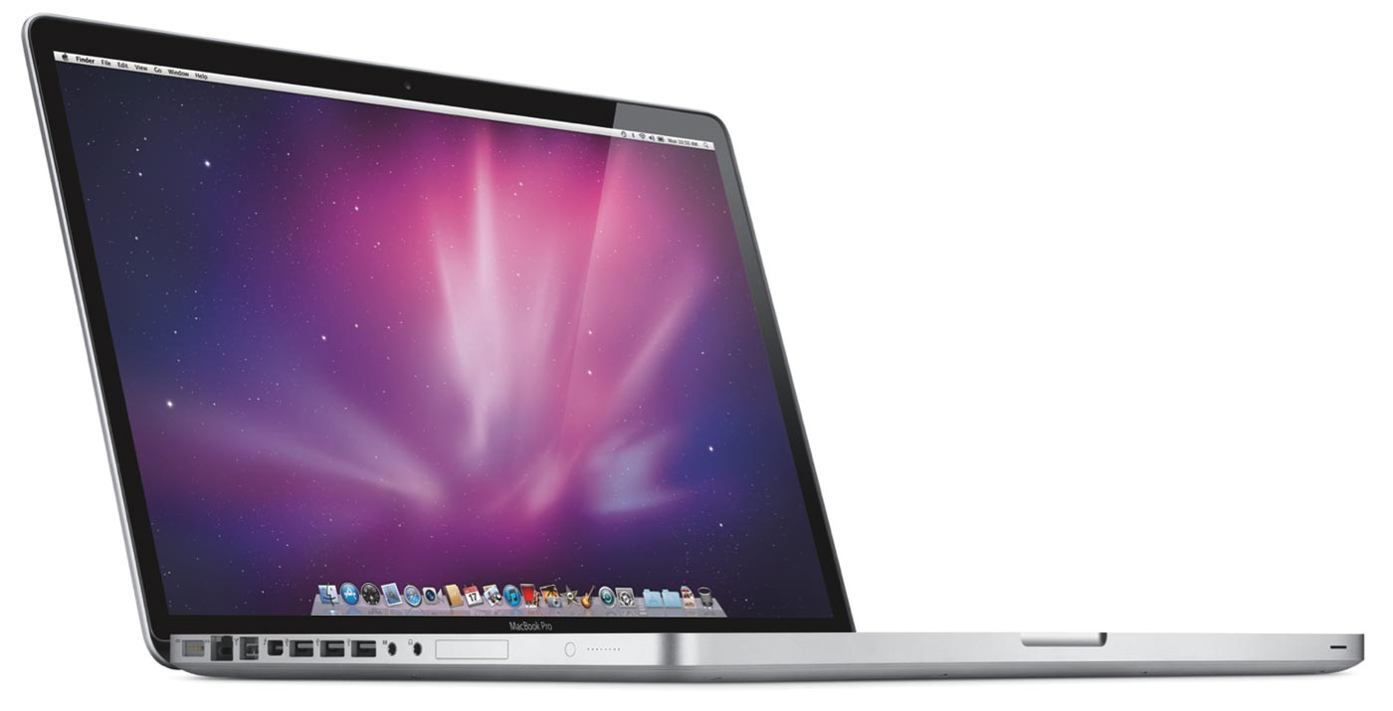

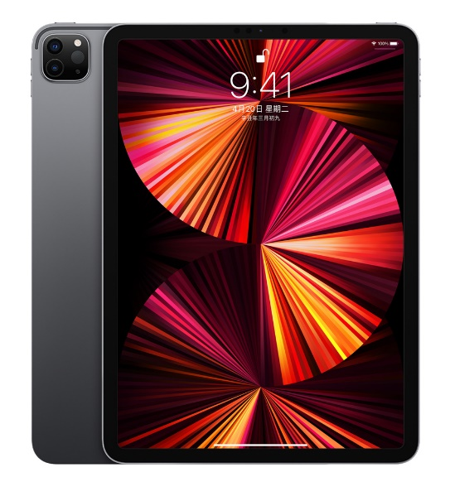
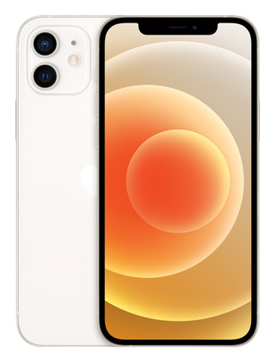
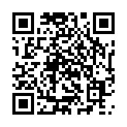
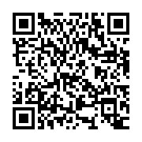

硬體
軟體
桌機版
下載 Teams
桌上型電腦
Desktop Computer
筆型電腦
NoteBook
https://www.microsoft.com/zh-tw/microsoft-teams/download-app#desktopAppDownloadregion
手機版
平板
Portable tablet
智慧型手機
Smart Phone

Slide 6
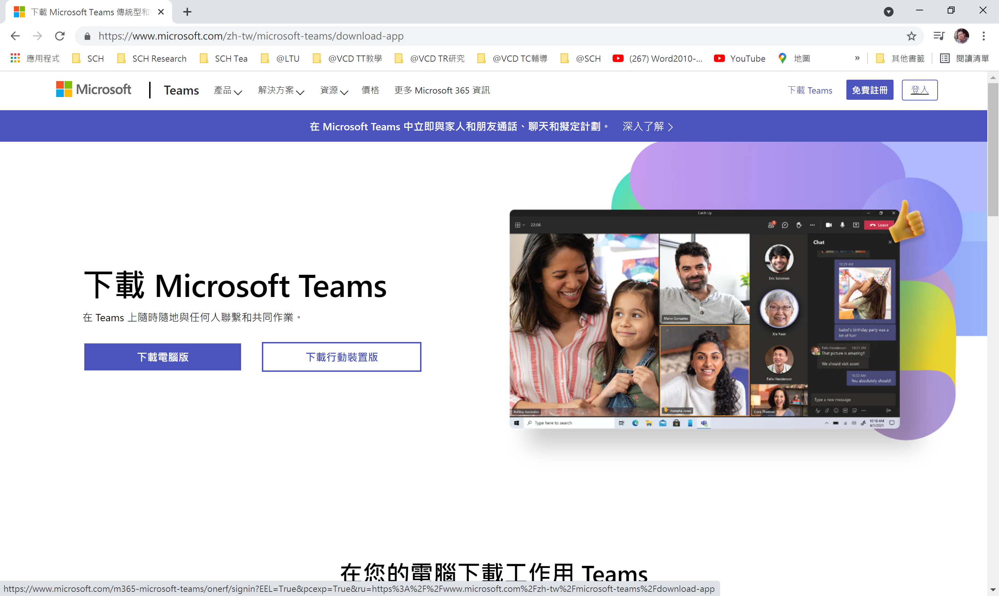
網頁版
(無需安裝)

Slide 7
帳號登入
Microsoft Teams

Slide 8
Teams帳號登入
教師帳號：portal帳號@office365.ltu.edu.tw
學生帳號：學號@office365.ltu.edu.tw
預設密碼：身分證10 碼第一碼大寫，最後加上小a。
例如：B123456789a
注意事項：第一次登入系統會，會跳出密碼變更，變更後請牢記喔~

Slide 9
課程建立
Microsoft Teams

Slide 10
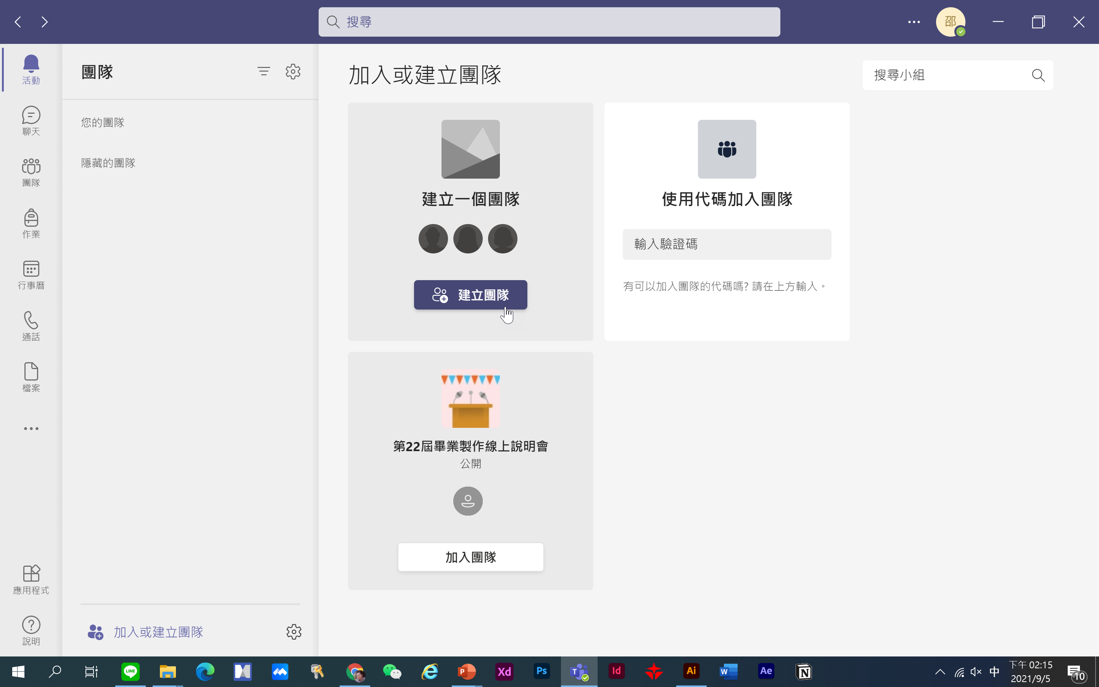
A
C
B

Slide 11
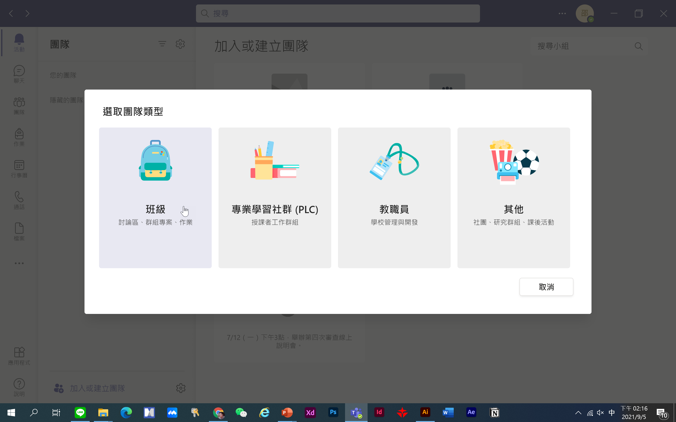
C

Slide 12
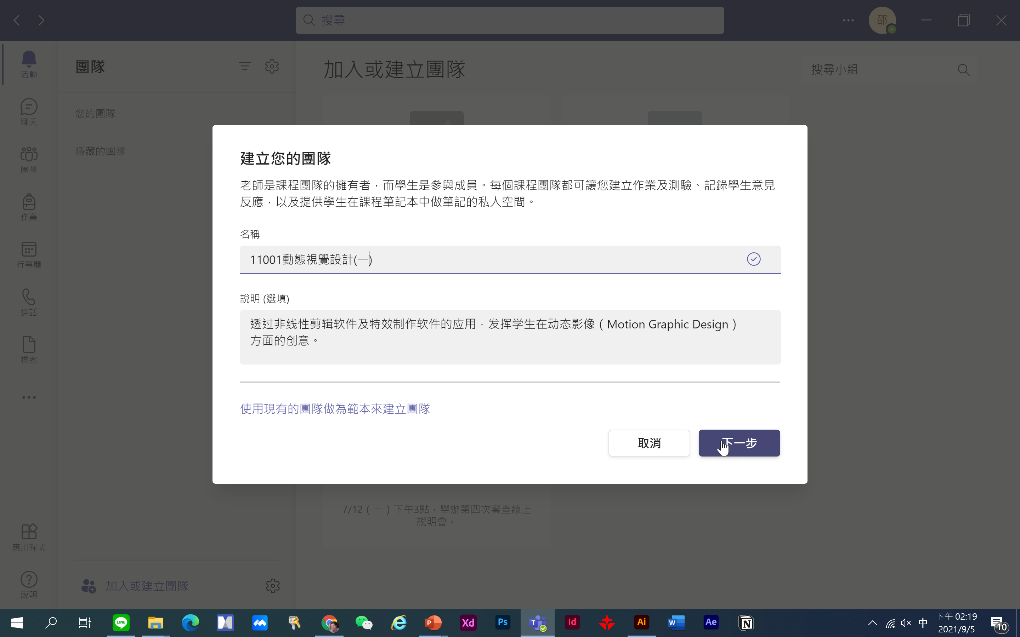
D
E
F

Slide 13
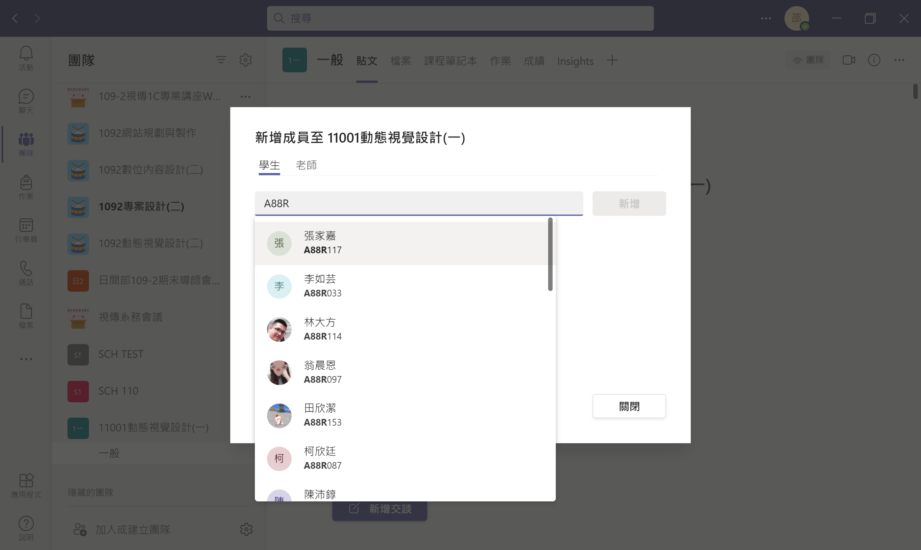
G

Slide 14
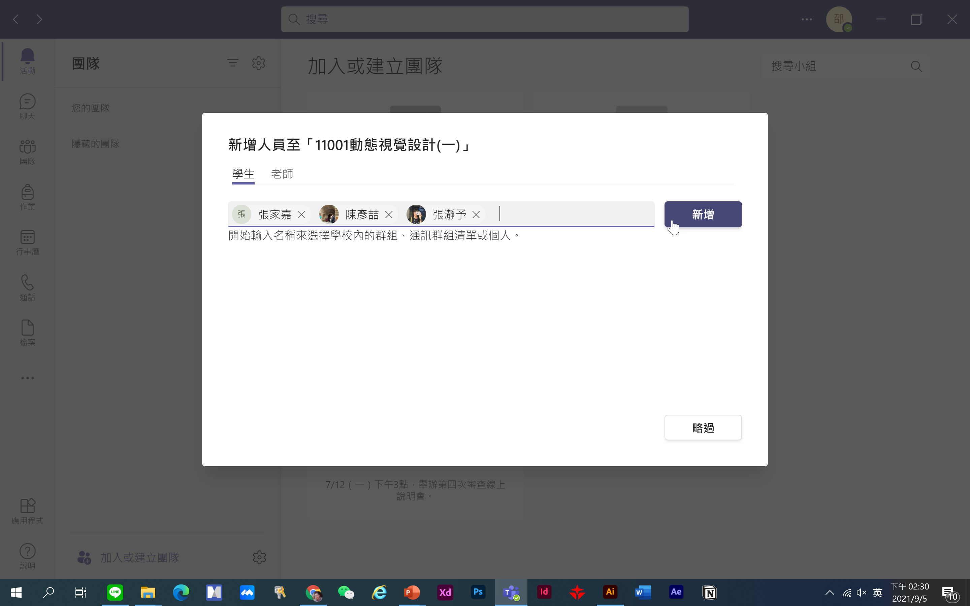
H

Slide 15
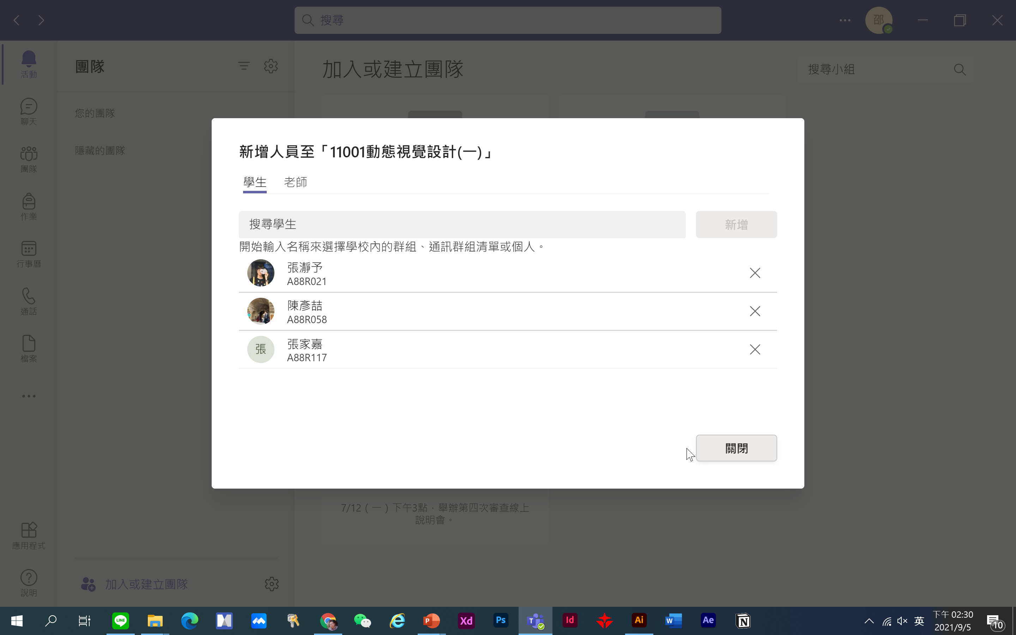
I

Slide 16
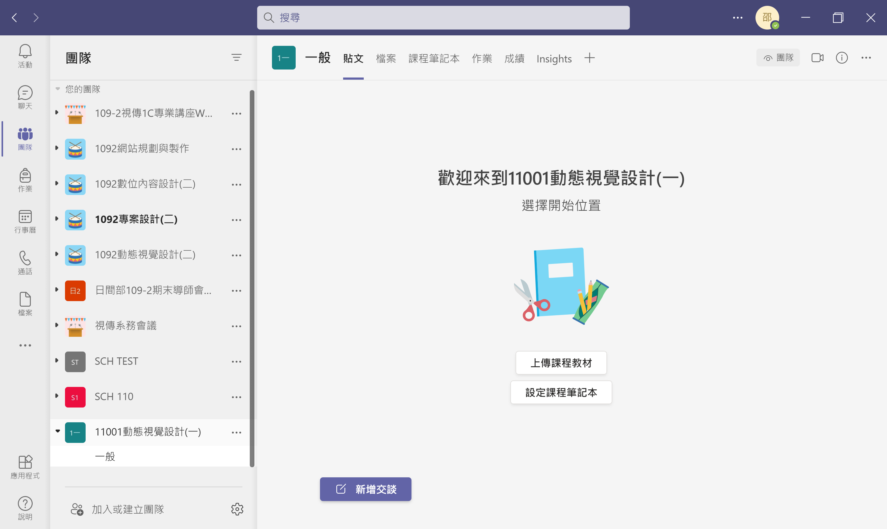

Slide 17
取得課程代碼
Microsoft Teams

Slide 18
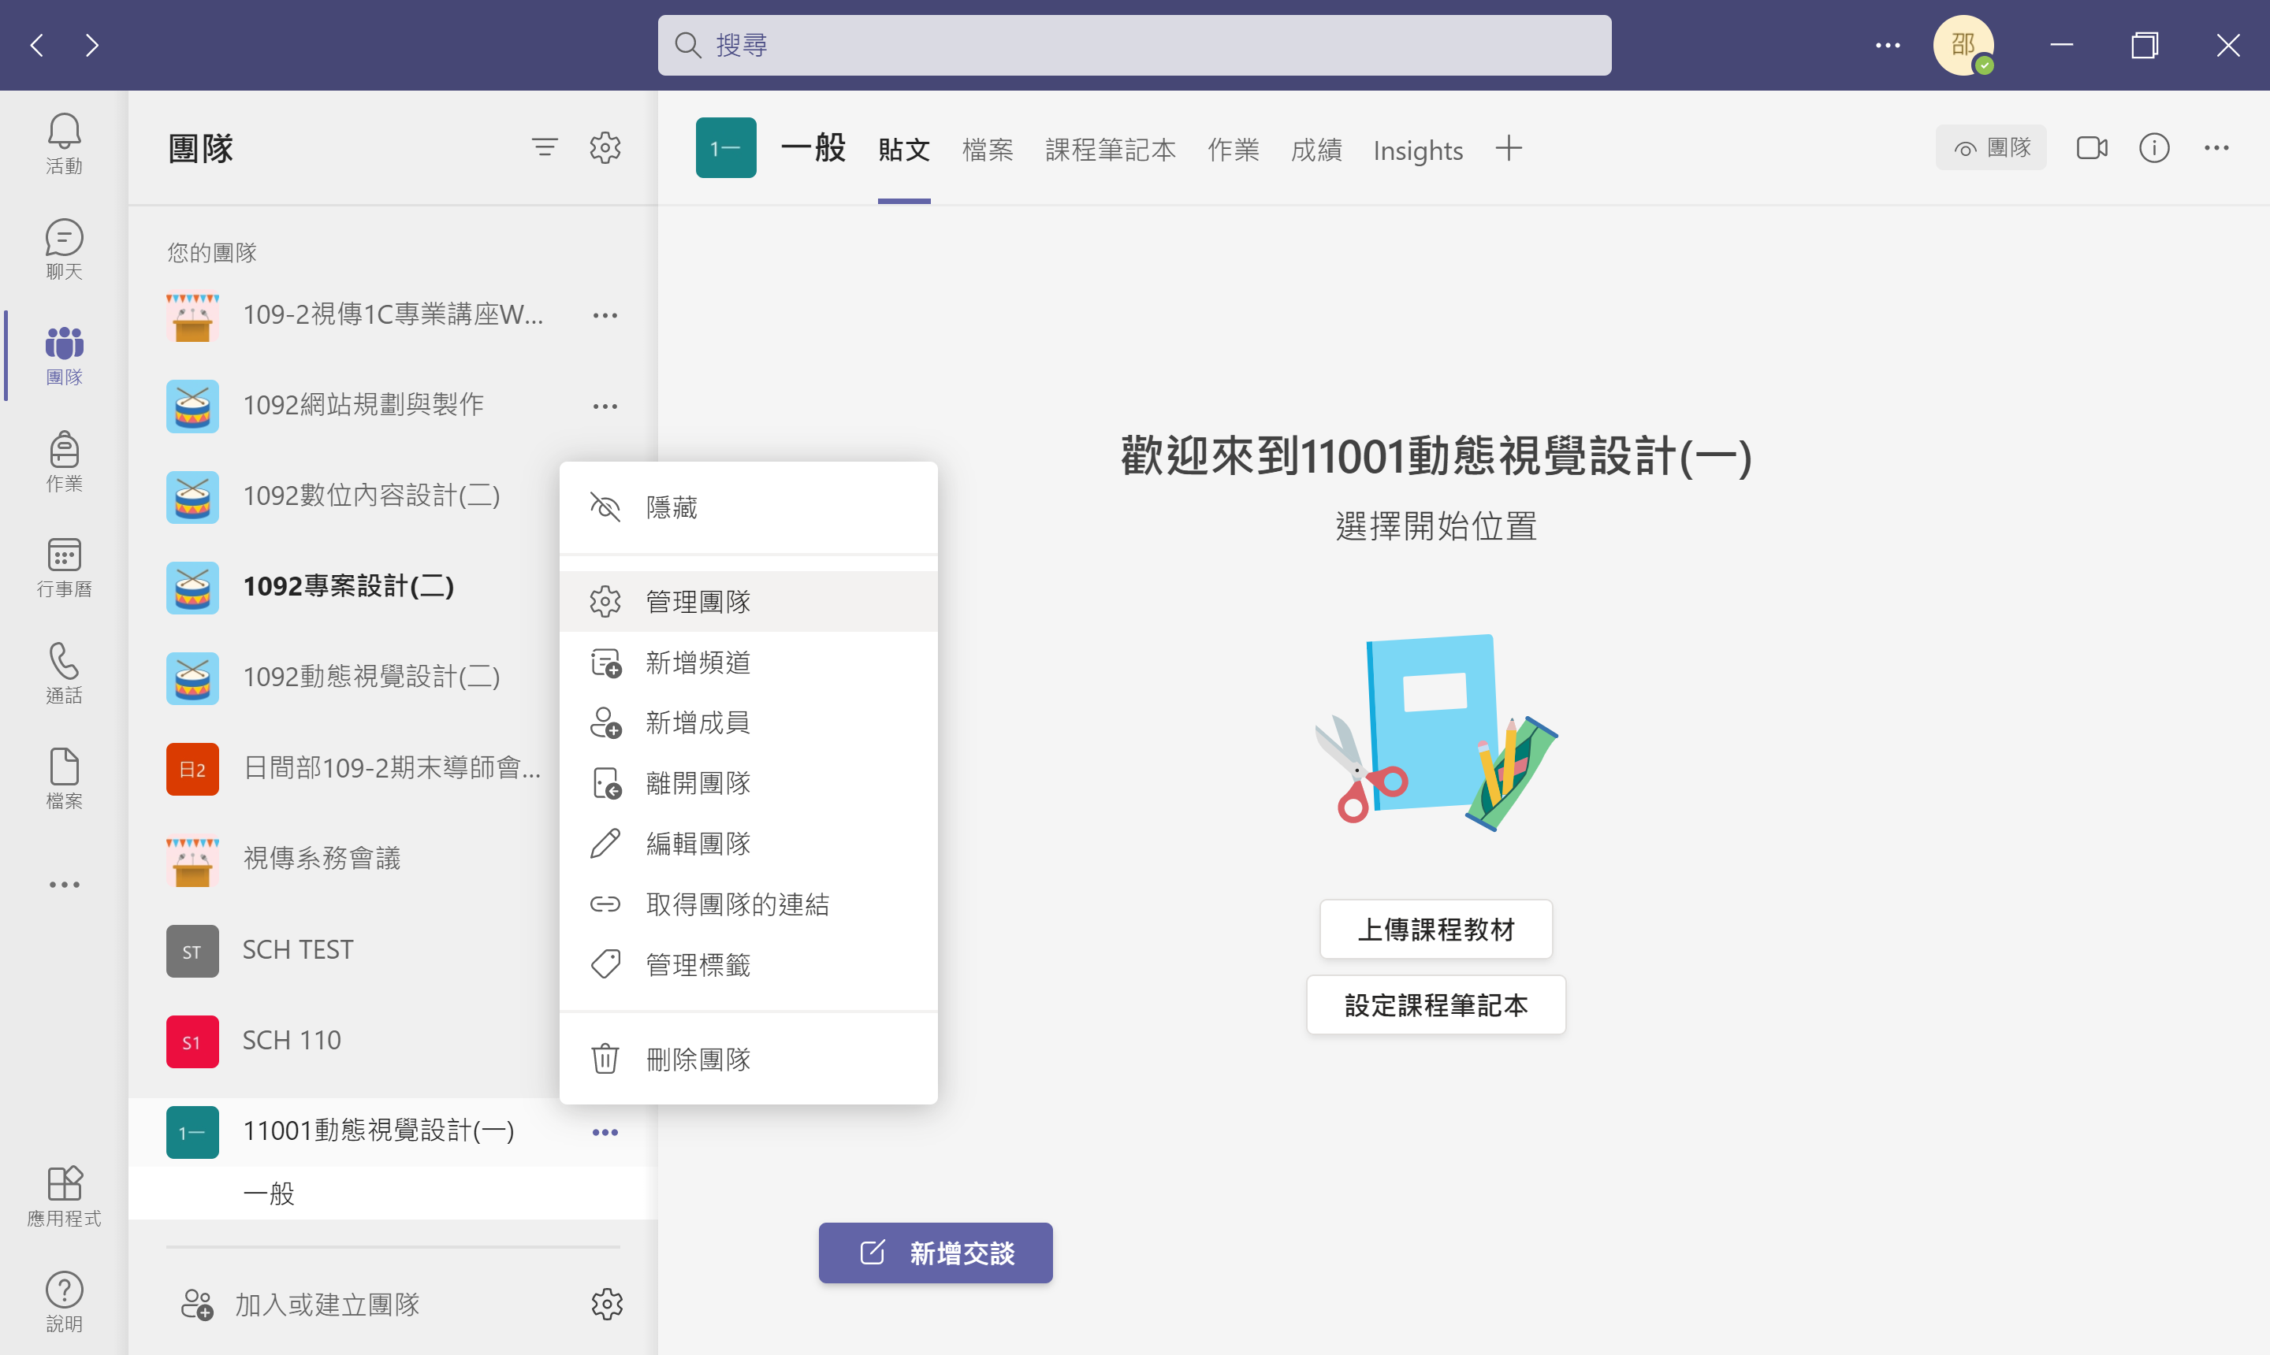
B
A

Slide 19
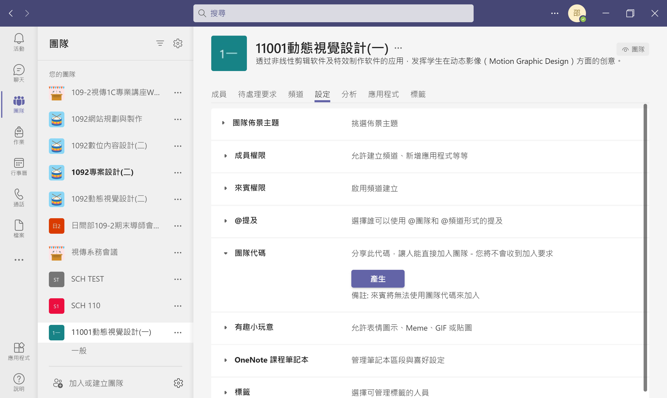
C

Slide 20
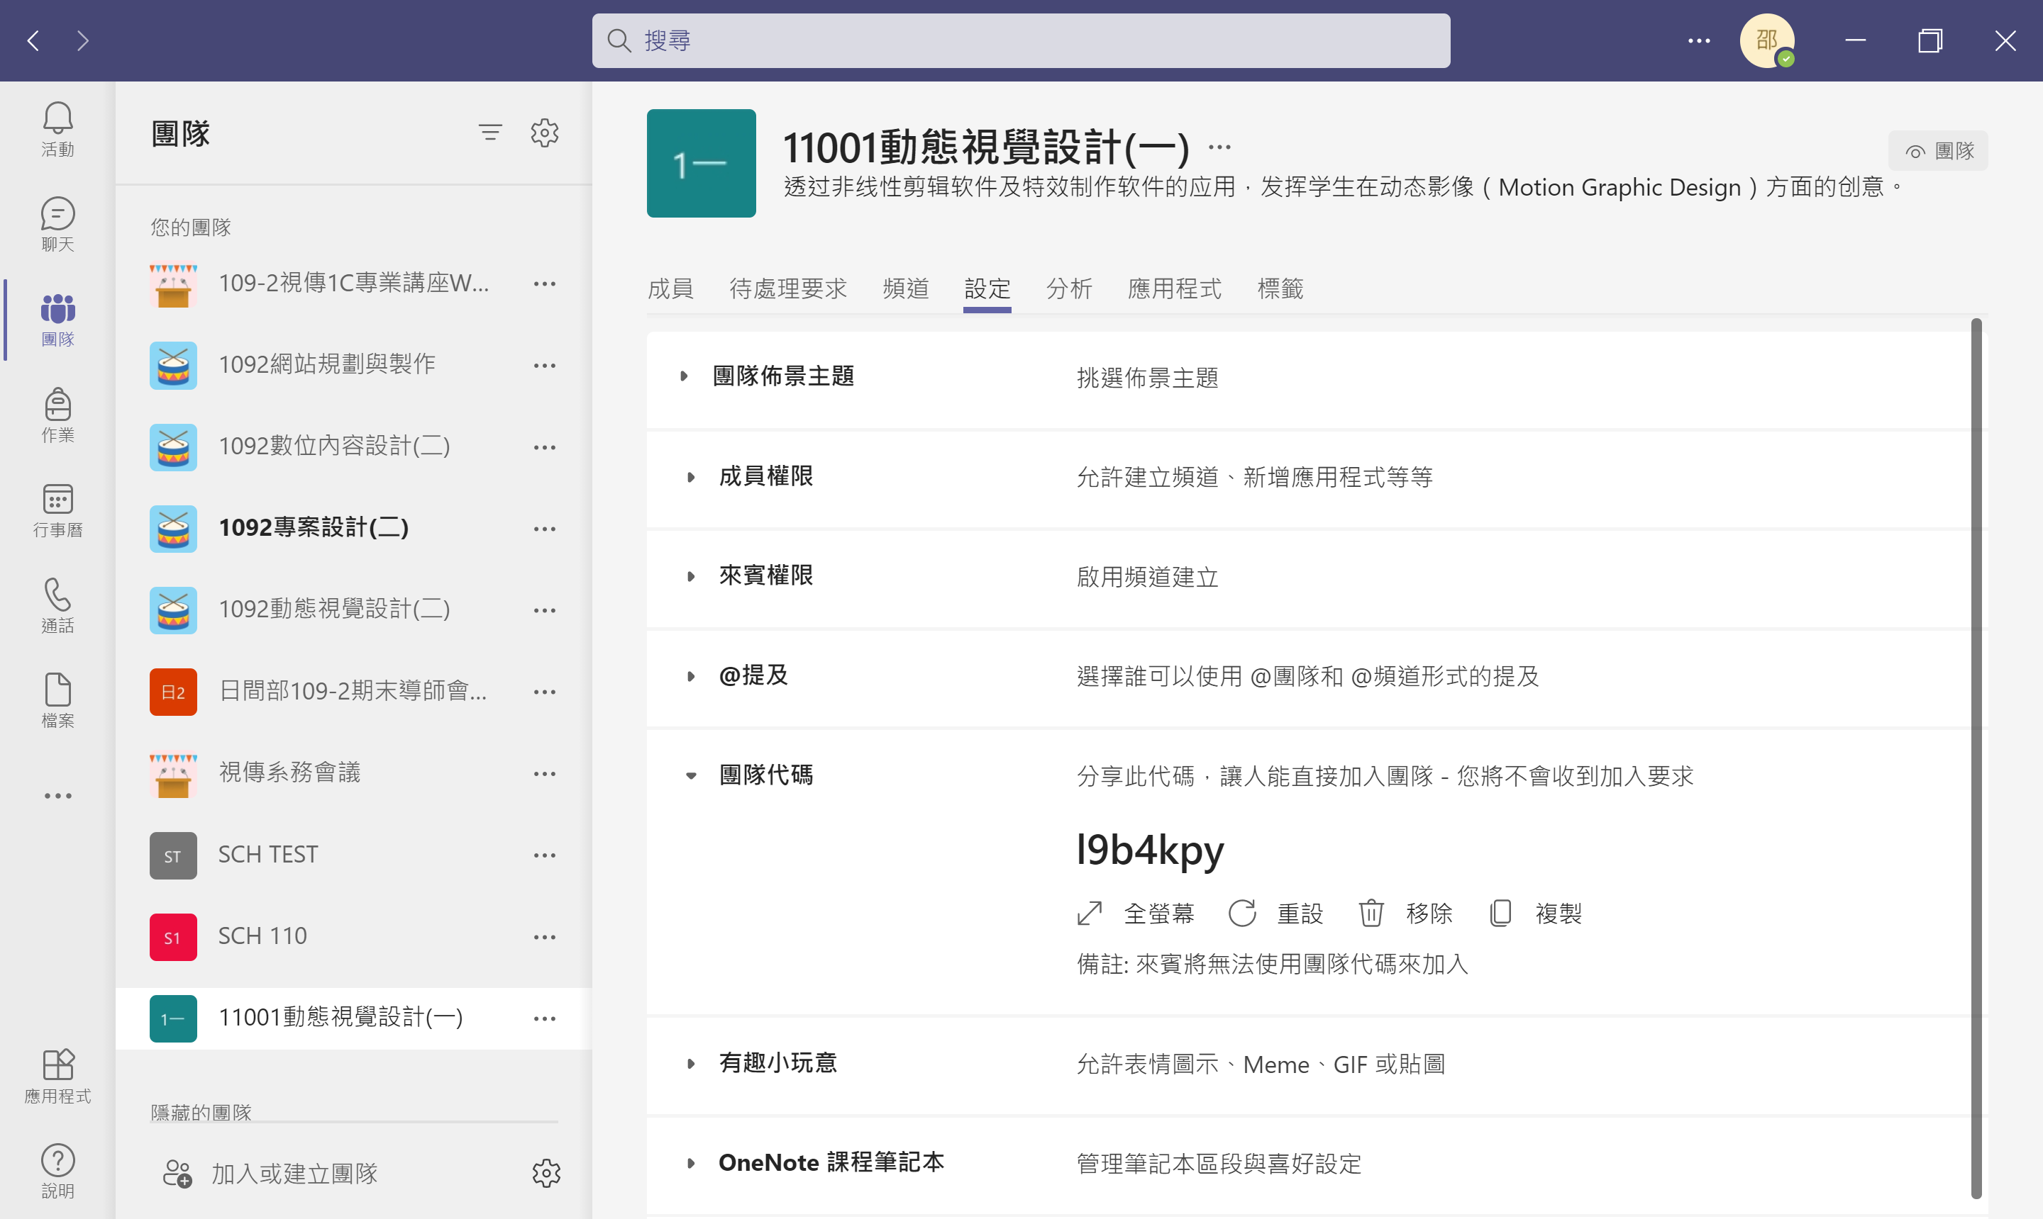
D

Slide 21
取得團隊連結
Microsoft Teams

Slide 22
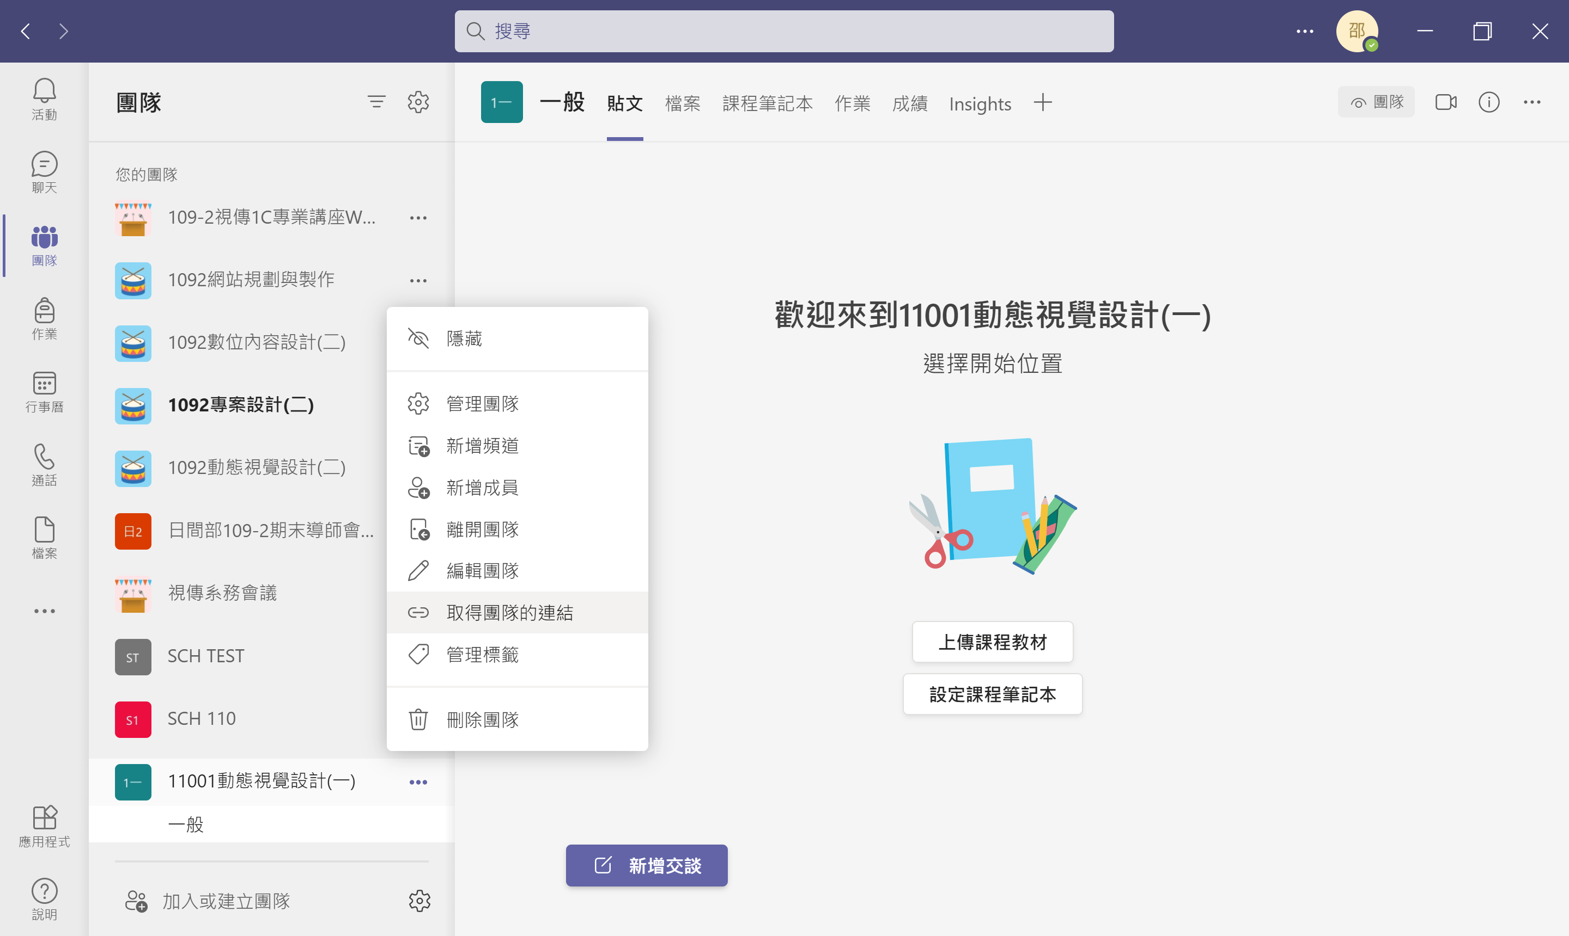
B
A

Slide 23
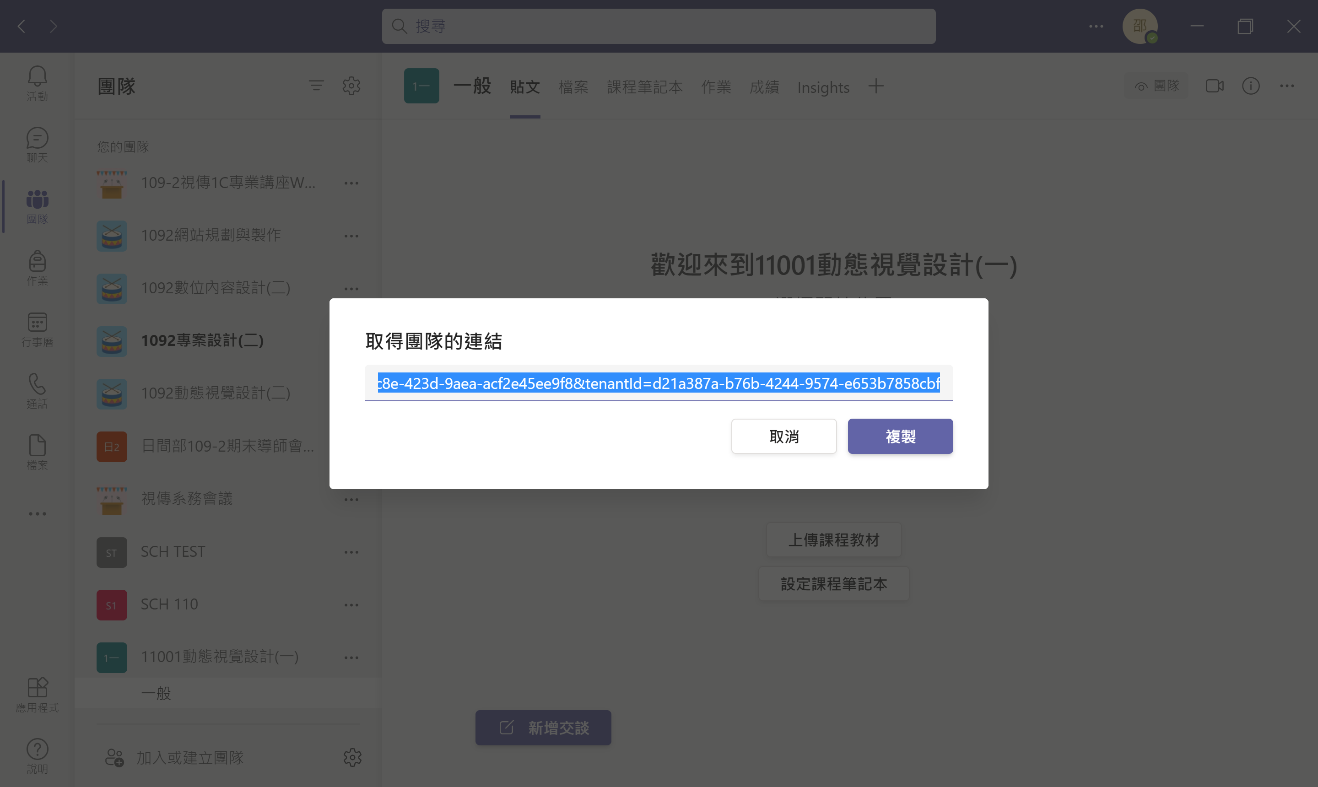
C

Slide 24
團隊
新增頻道
Microsoft Teams

Slide 25
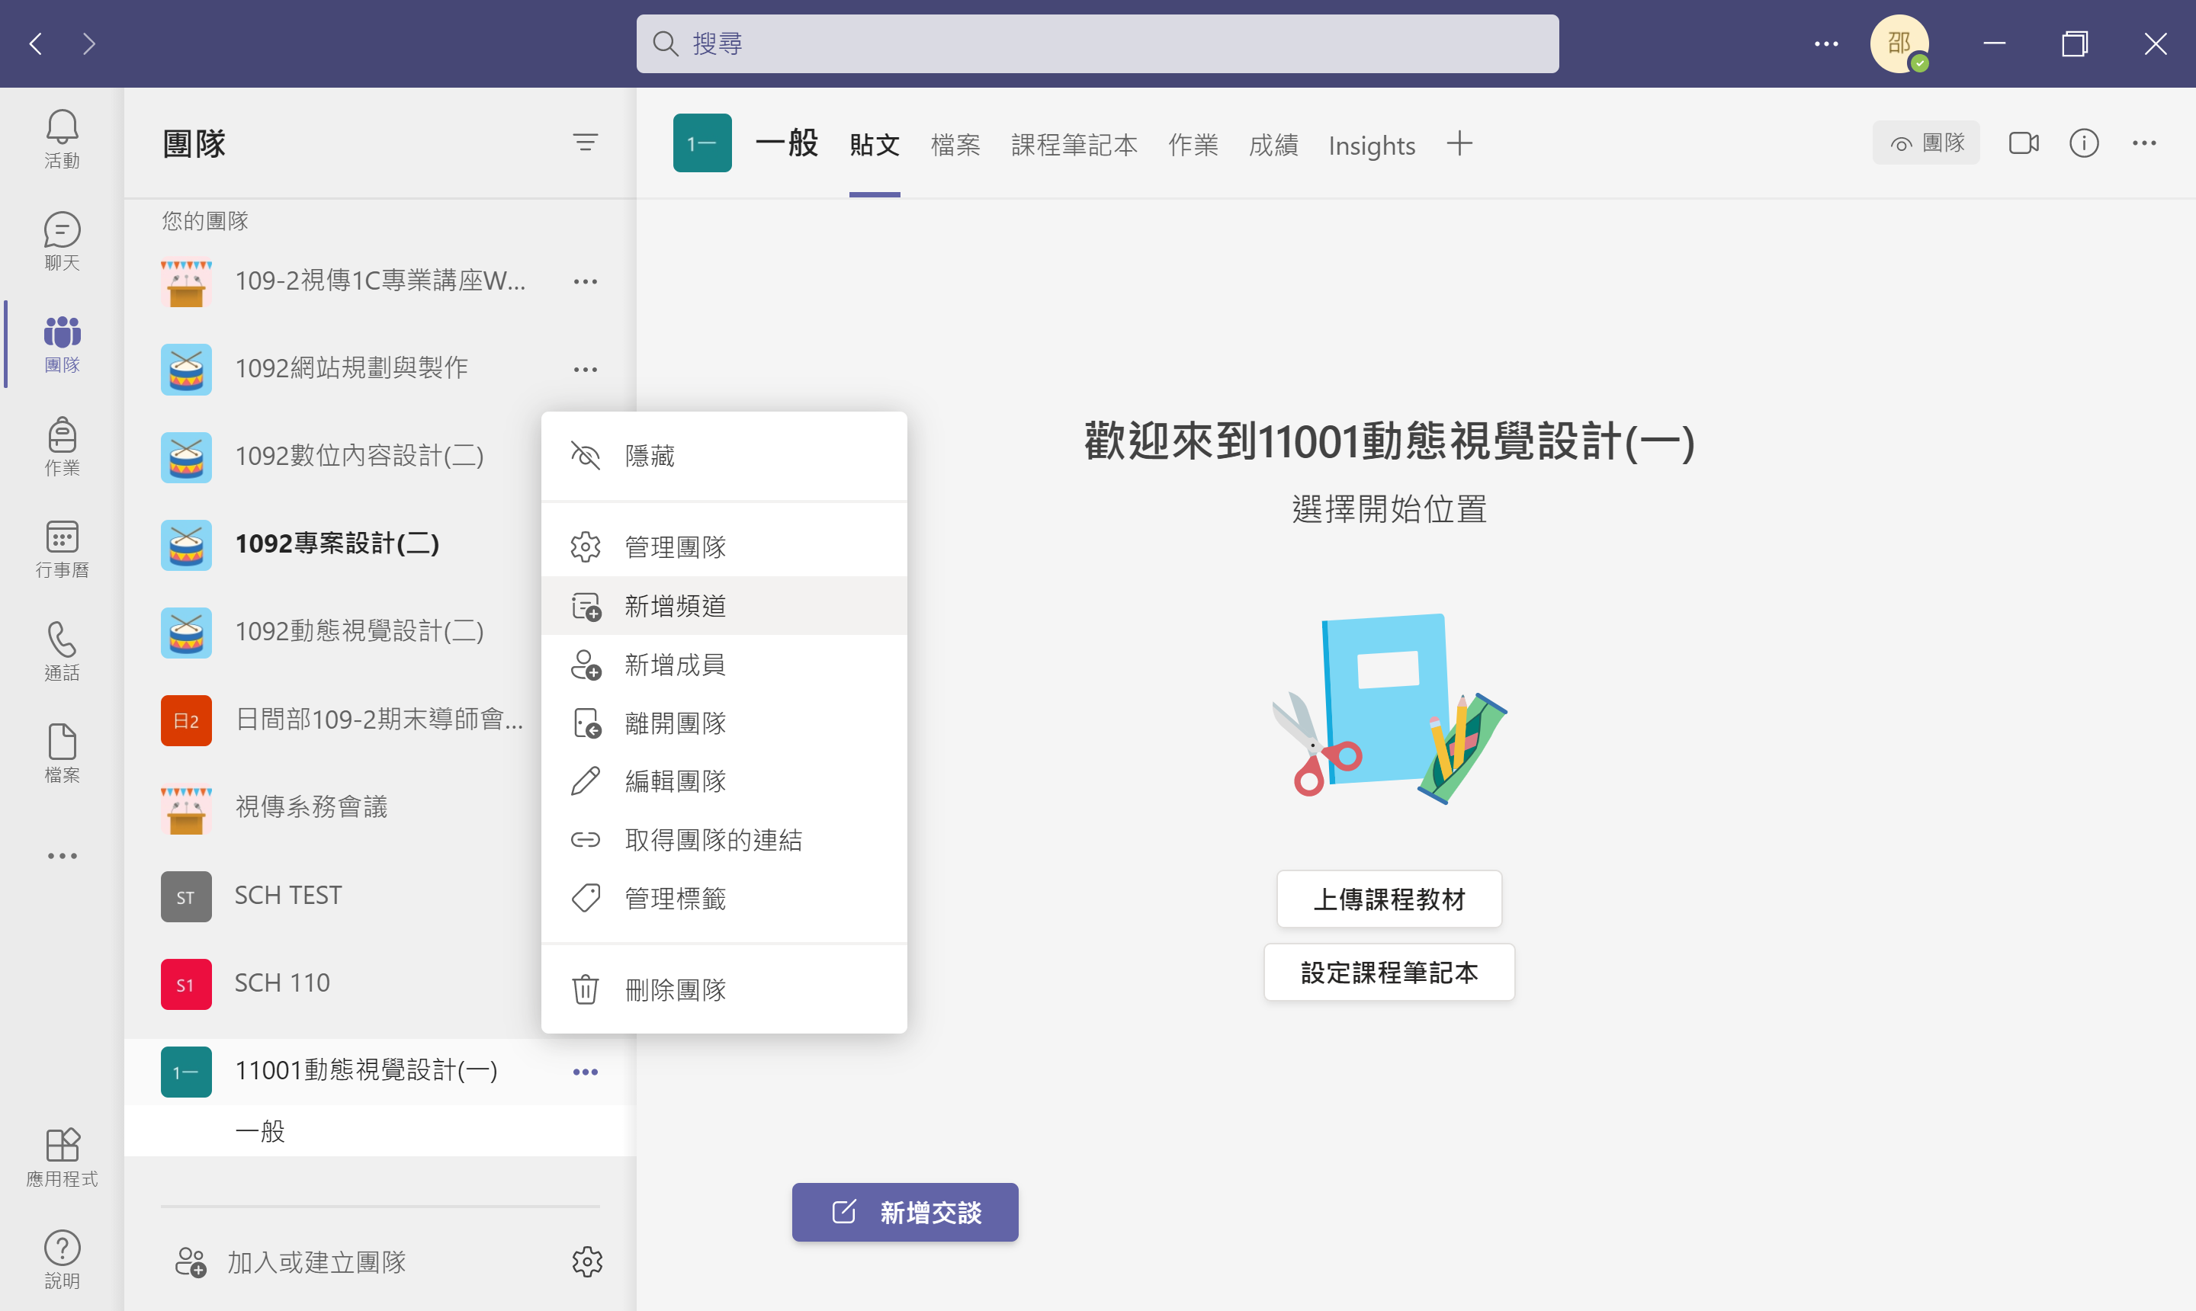
B
A

Slide 26
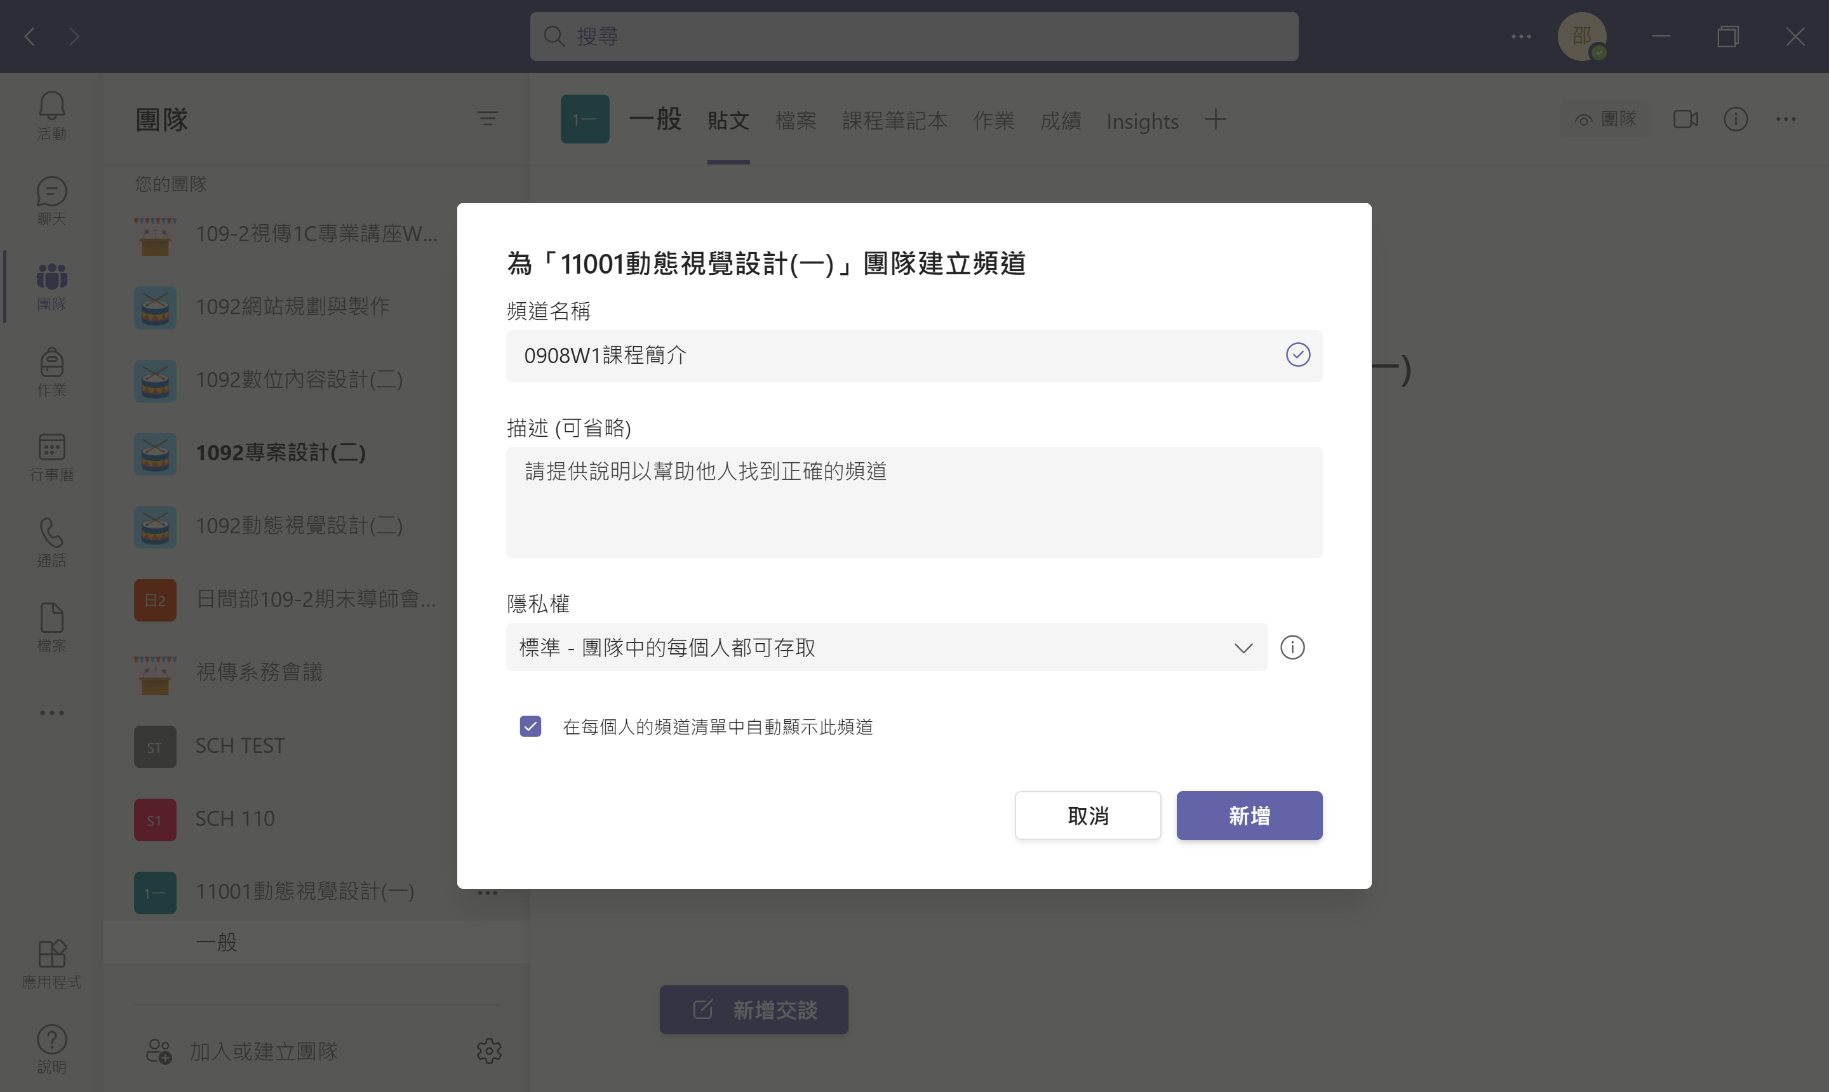
C
D
E

Slide 27
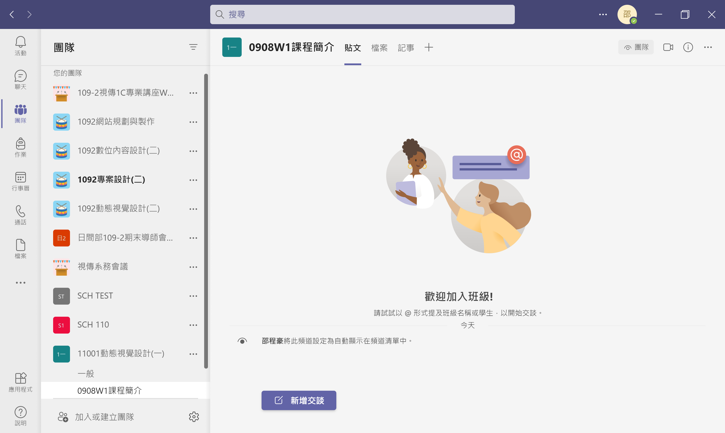
F

Slide 28
團隊
隱藏頻道
Microsoft Teams

Slide 29
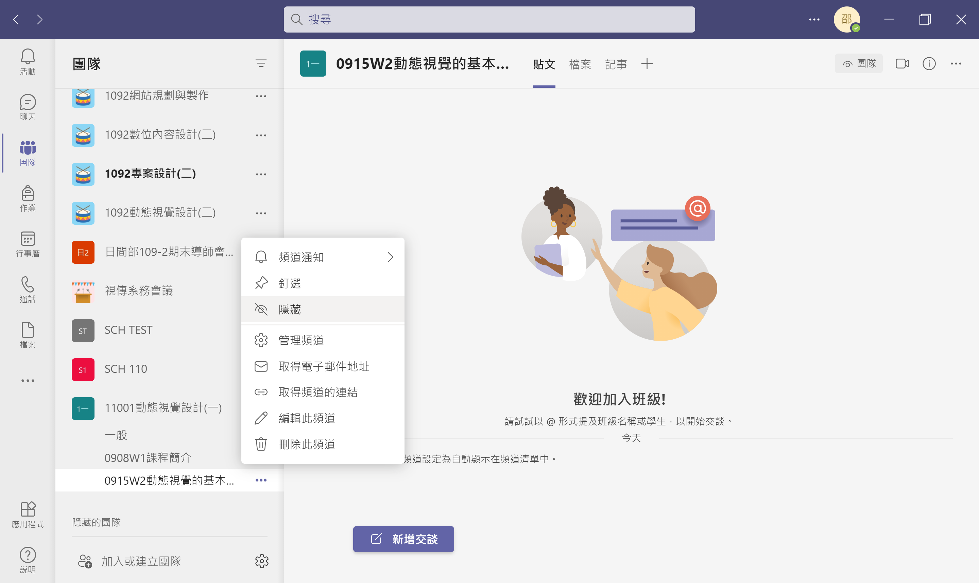
B
A

Slide 30

C

Slide 31

將未來或以上課的頻道隱藏的目的防止學生跑錯頻道上課
D

Slide 32
取得頻道連結
Microsoft Teams

Slide 33
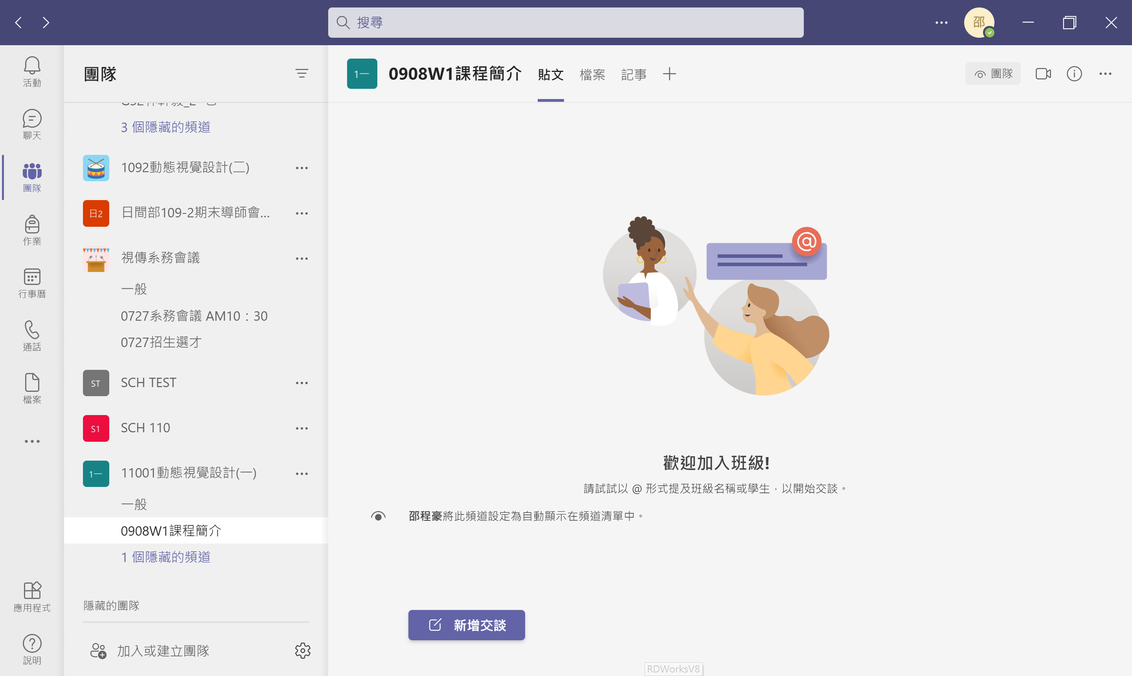
A

Slide 34
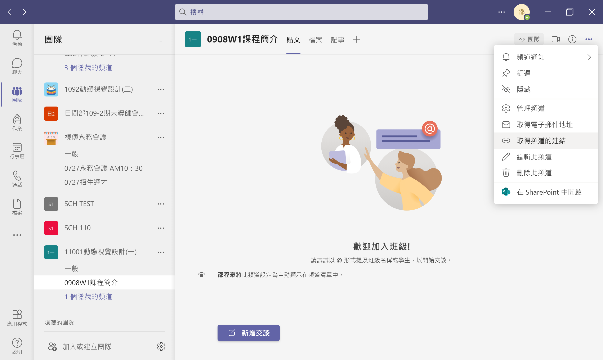
B

Slide 35
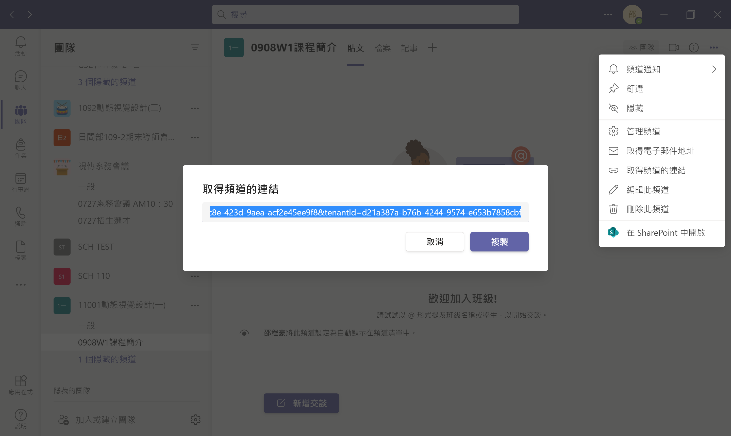
C

Slide 36
如何開始上課
Microsoft Teams

Slide 37
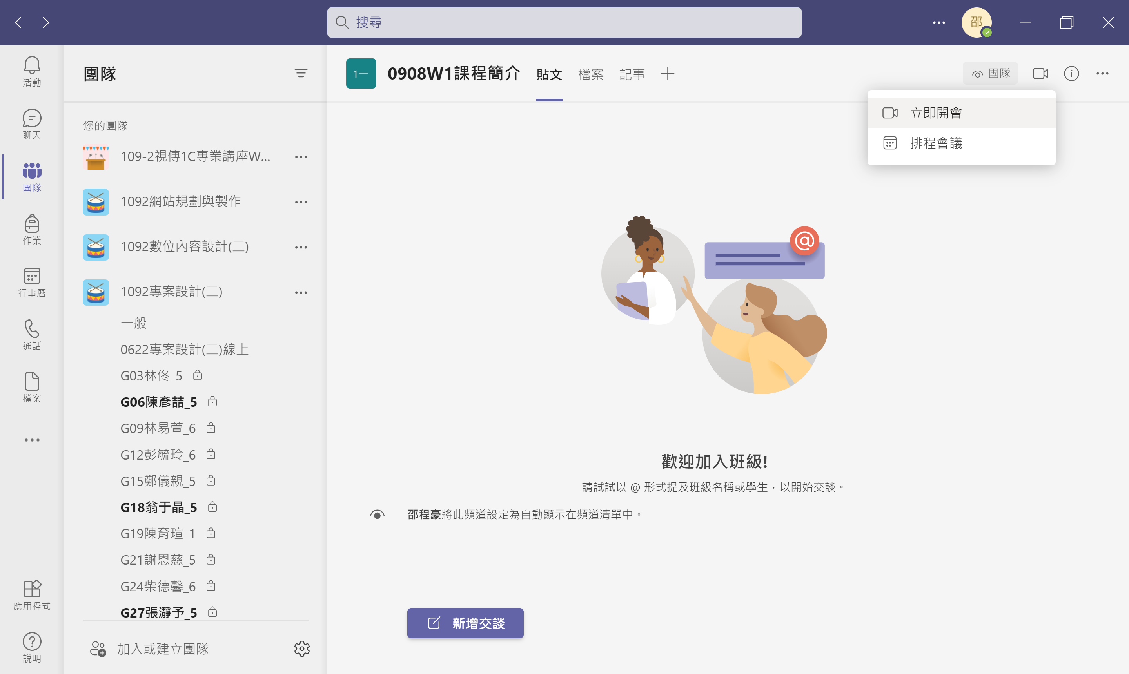
A
B

Slide 38
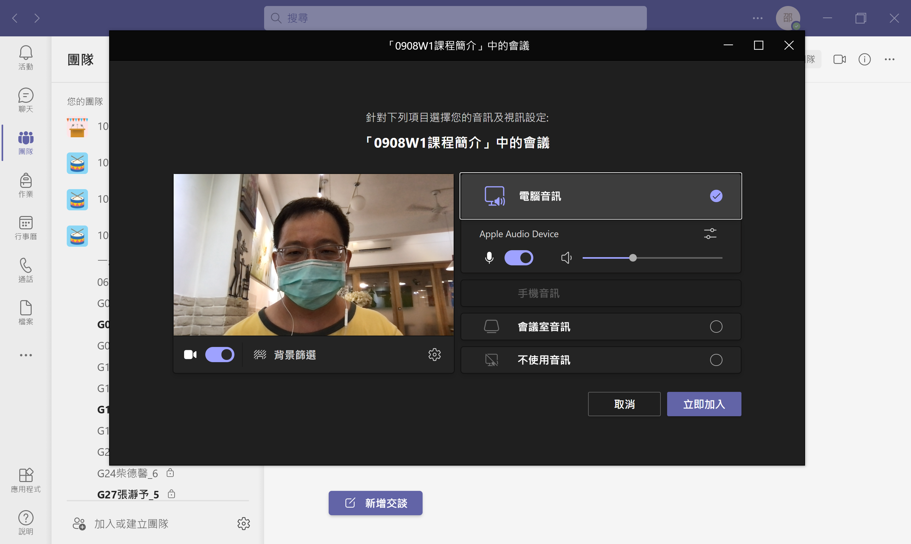
C

Slide 39
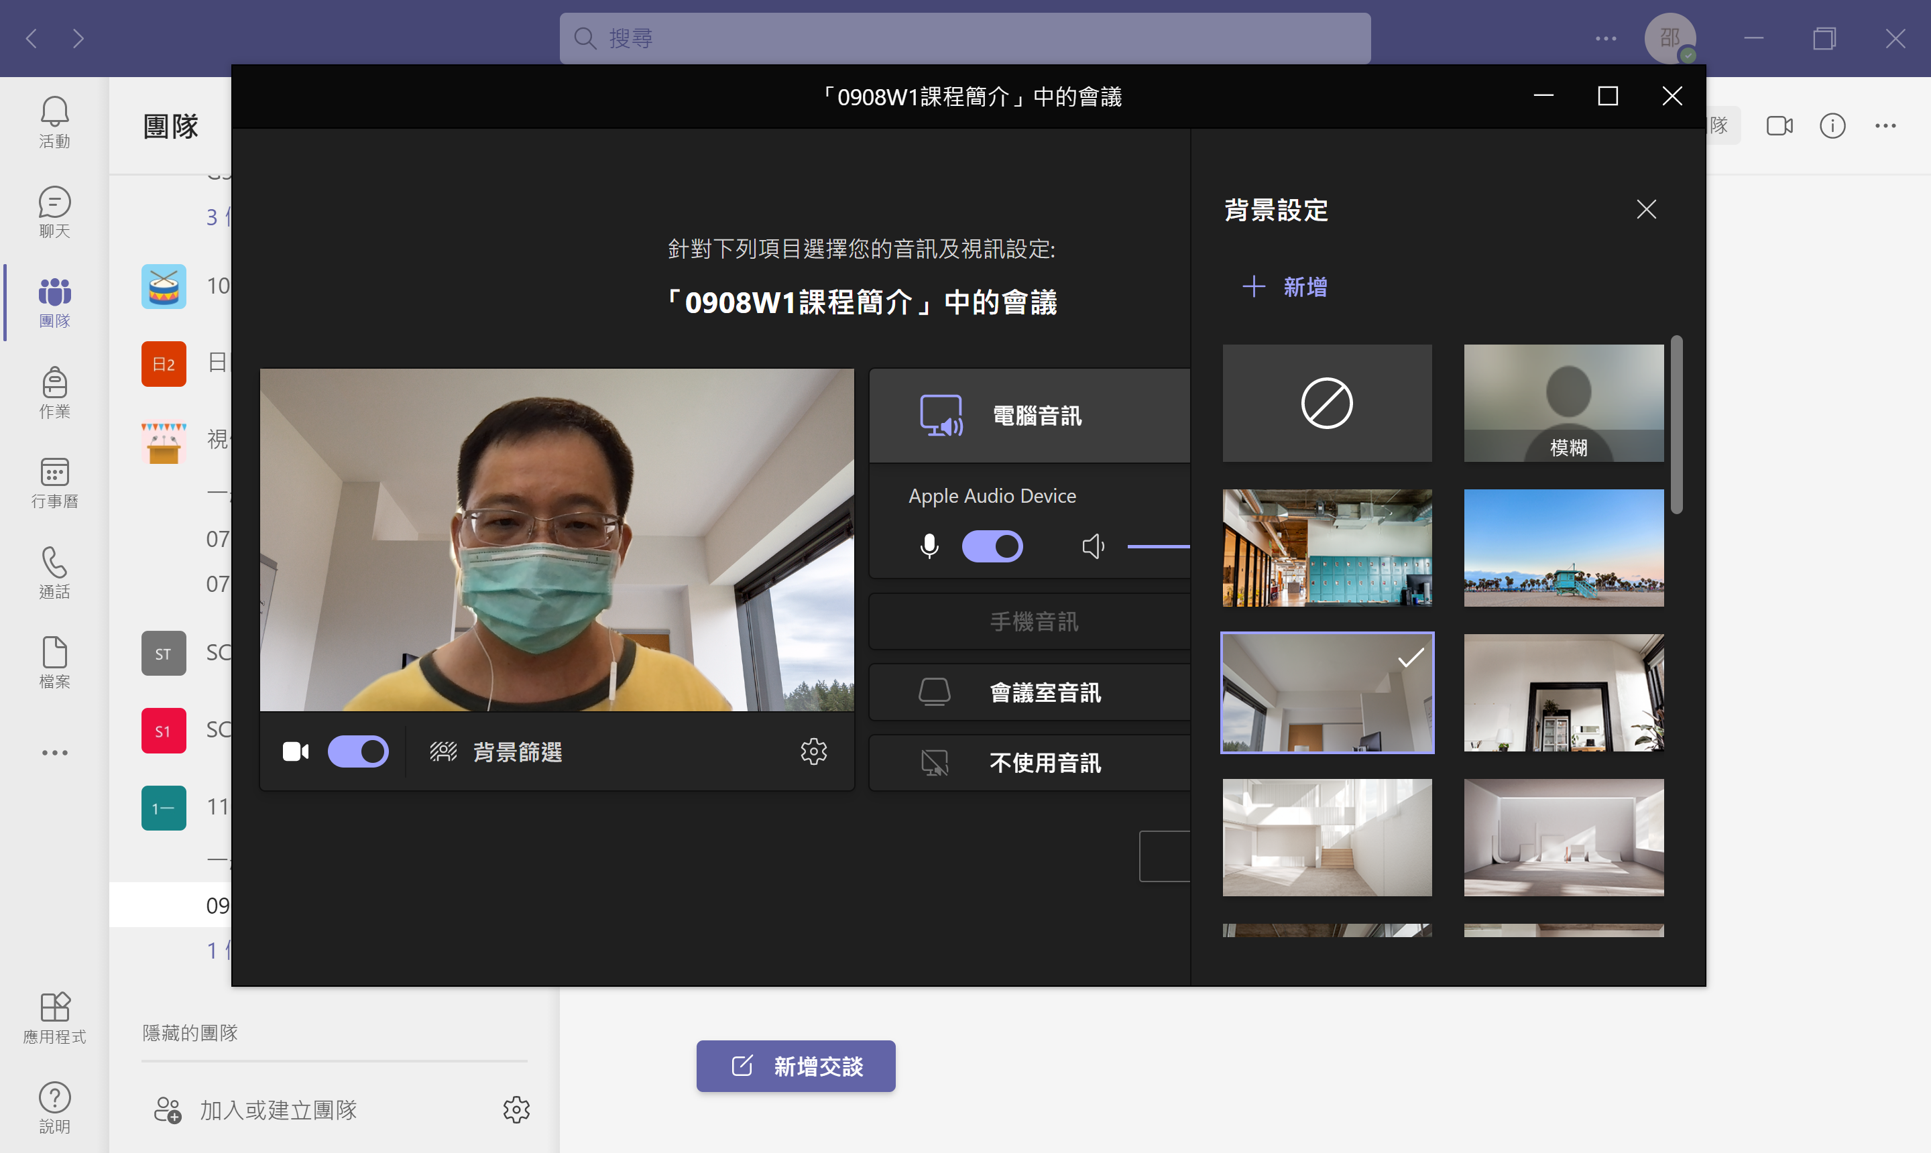
E
D

Slide 40
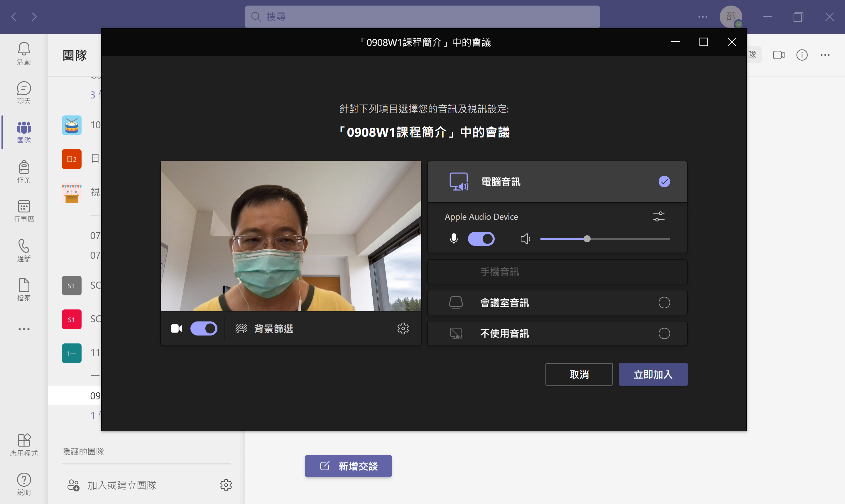
E
F
G

Slide 41
課程互動
Microsoft Teams

Slide 42
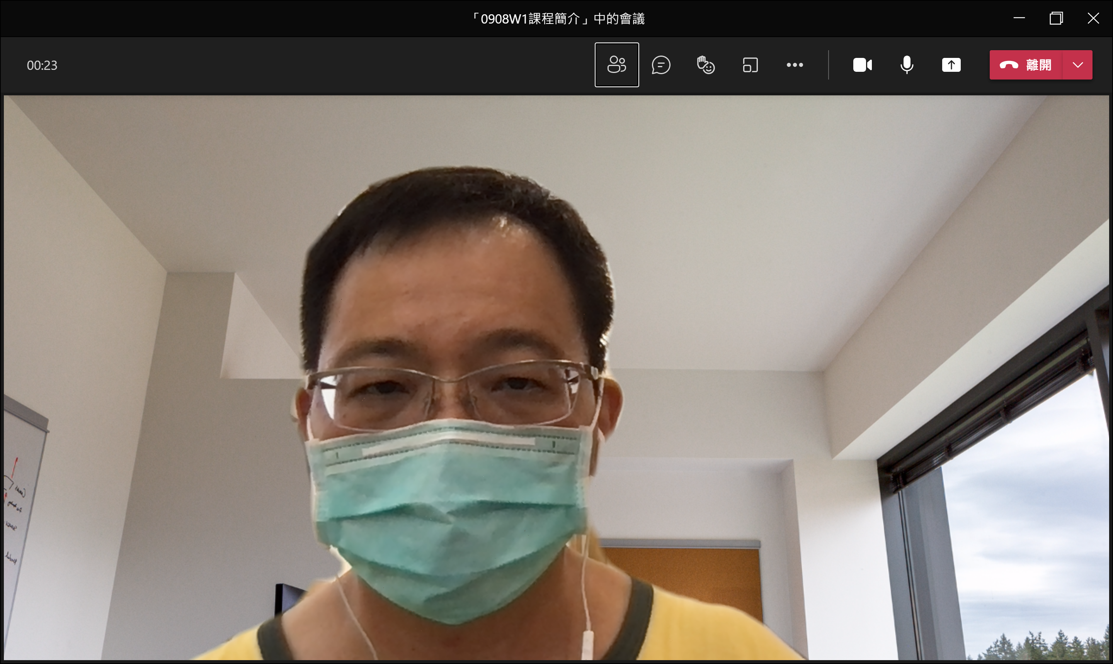
顯示參與者
其他動作
顯示交談
相機
Ctrl+shift+O
顯示交談
聲音
Ctrl+shift+M
分組討論區
分享內容
Ctrl+shift+E
離開
Ctrl+shift+B

Slide 43
顯示參與者
Microsoft Teams

Slide 44
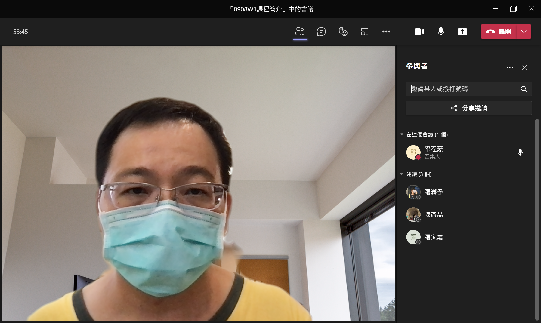
A
B

Slide 45
會議聊天
Microsoft Teams

Slide 46
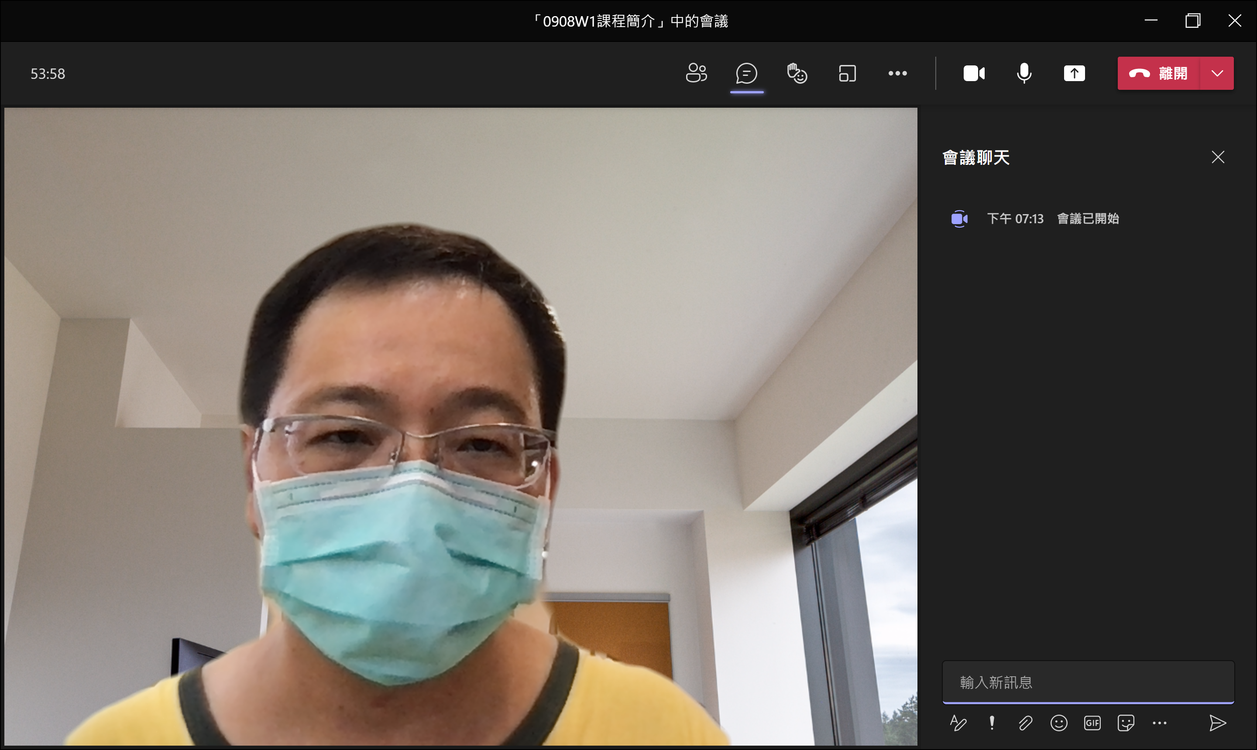
A
B

Slide 47
舉手發問
Microsoft Teams

Slide 48
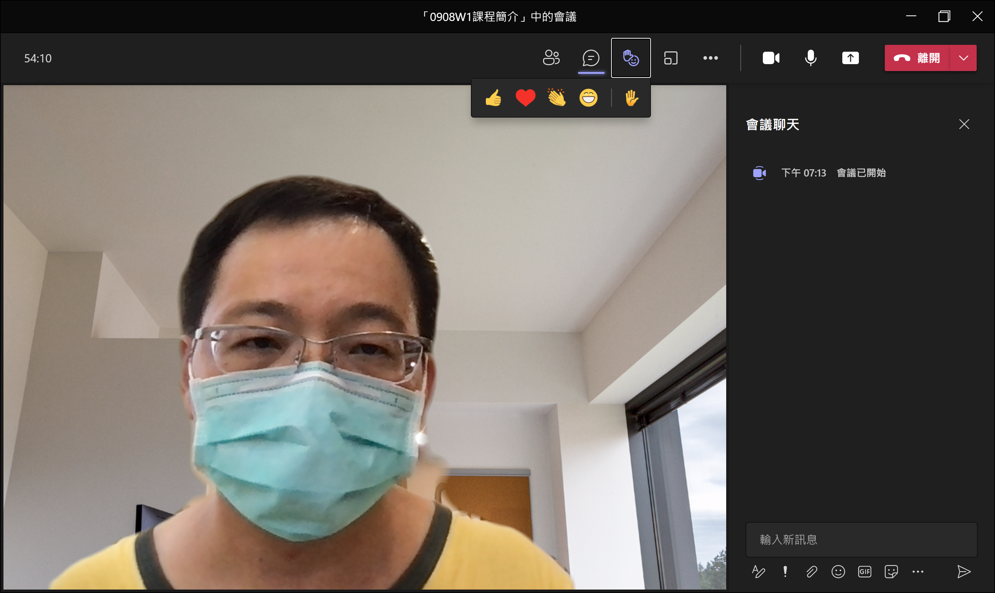
A
B

Slide 49
分組討論
自動分組/討論分組
Microsoft Teams

Slide 50
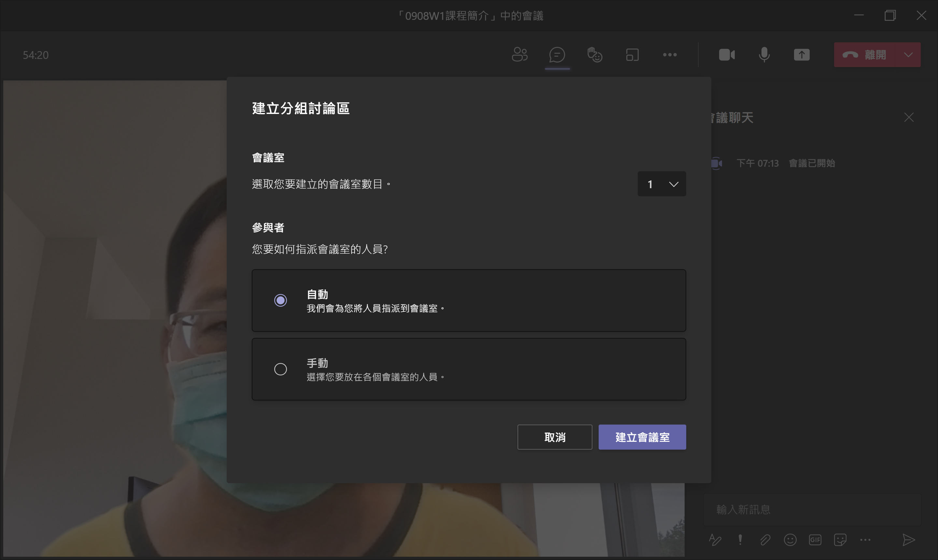
A
B
C
D

Slide 51
課程錄影
圖庫/大型圖庫/在一起模式
Microsoft Teams

Slide 52
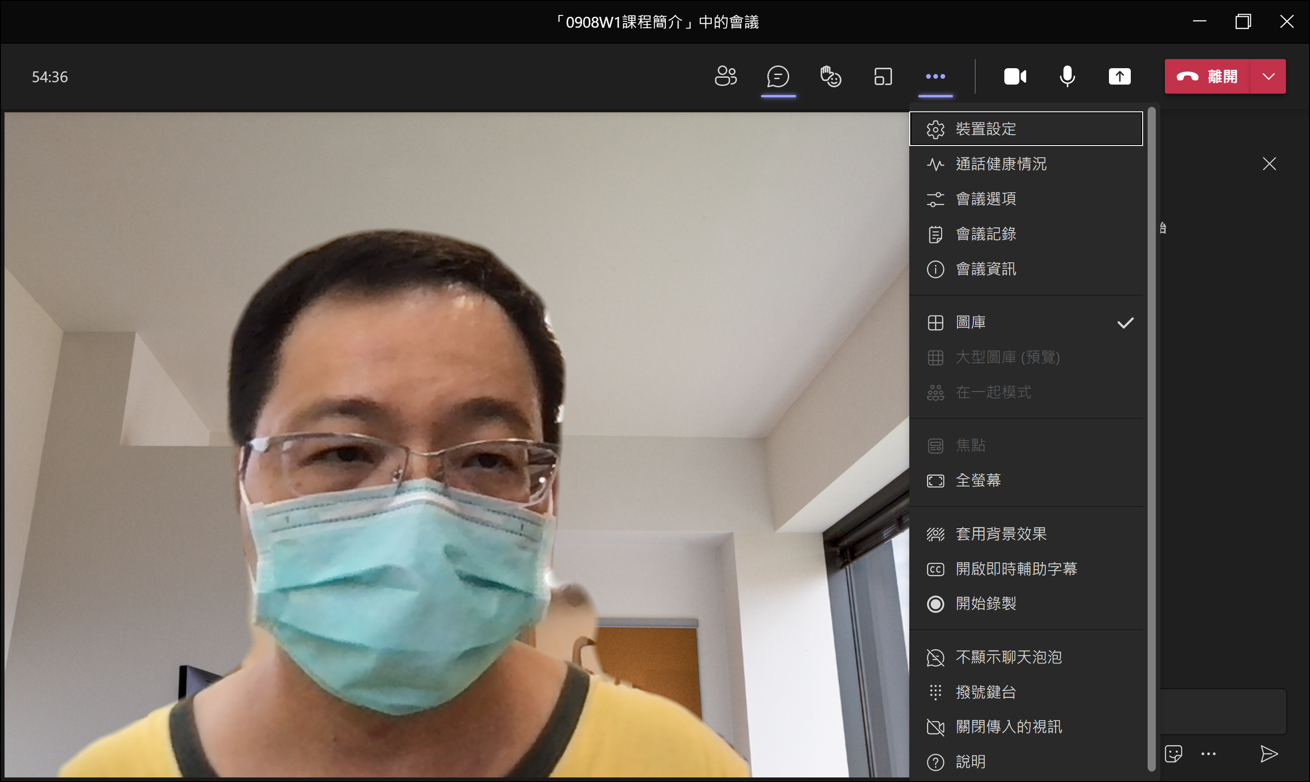
A
一次顯示超過9個影片
與4個或更多人共用虛擬空間
B

Slide 53
螢幕畫面分享
Microsoft Teams

Slide 54
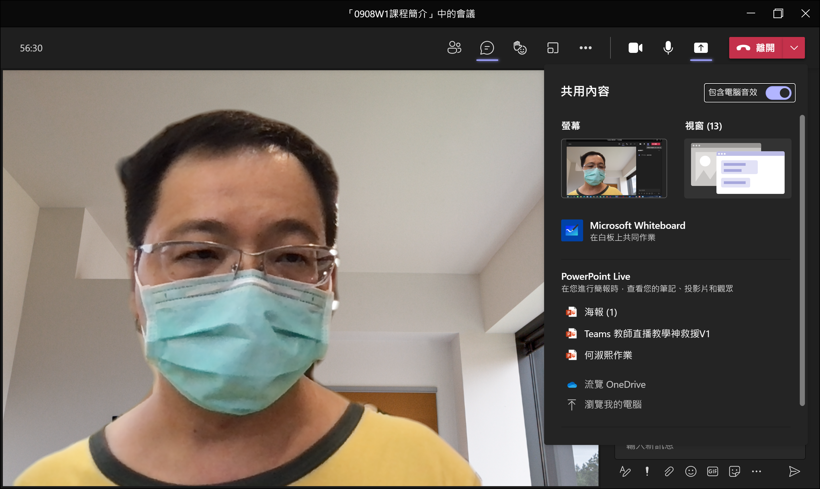
A
B

Slide 55
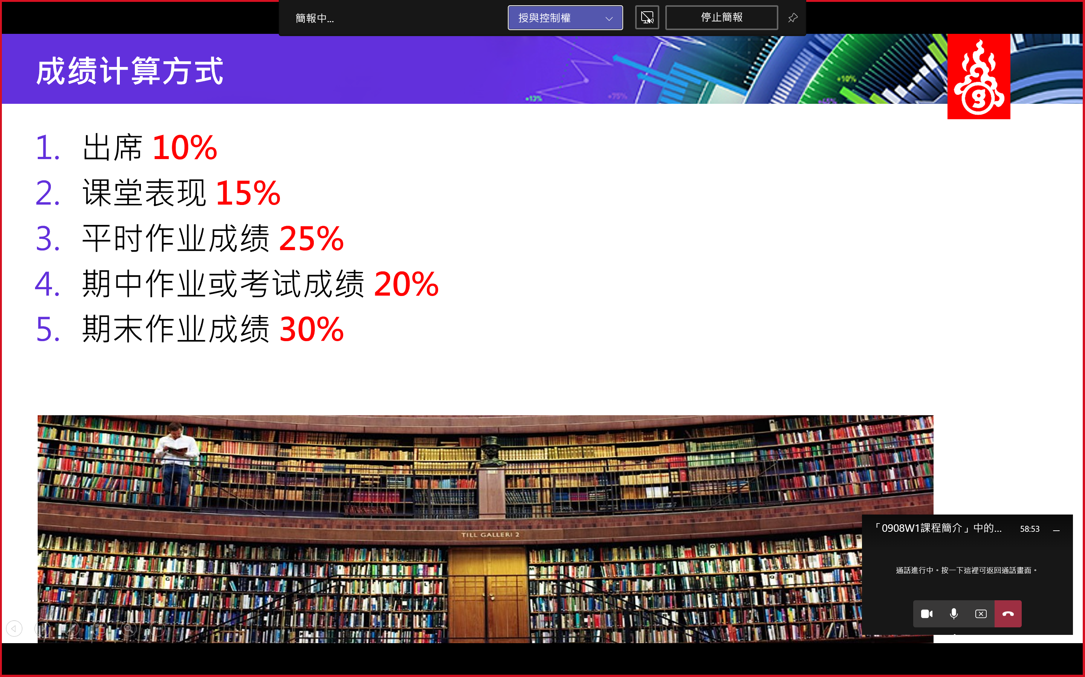

Slide 56
下課
離開會議
Microsoft Teams

Slide 57
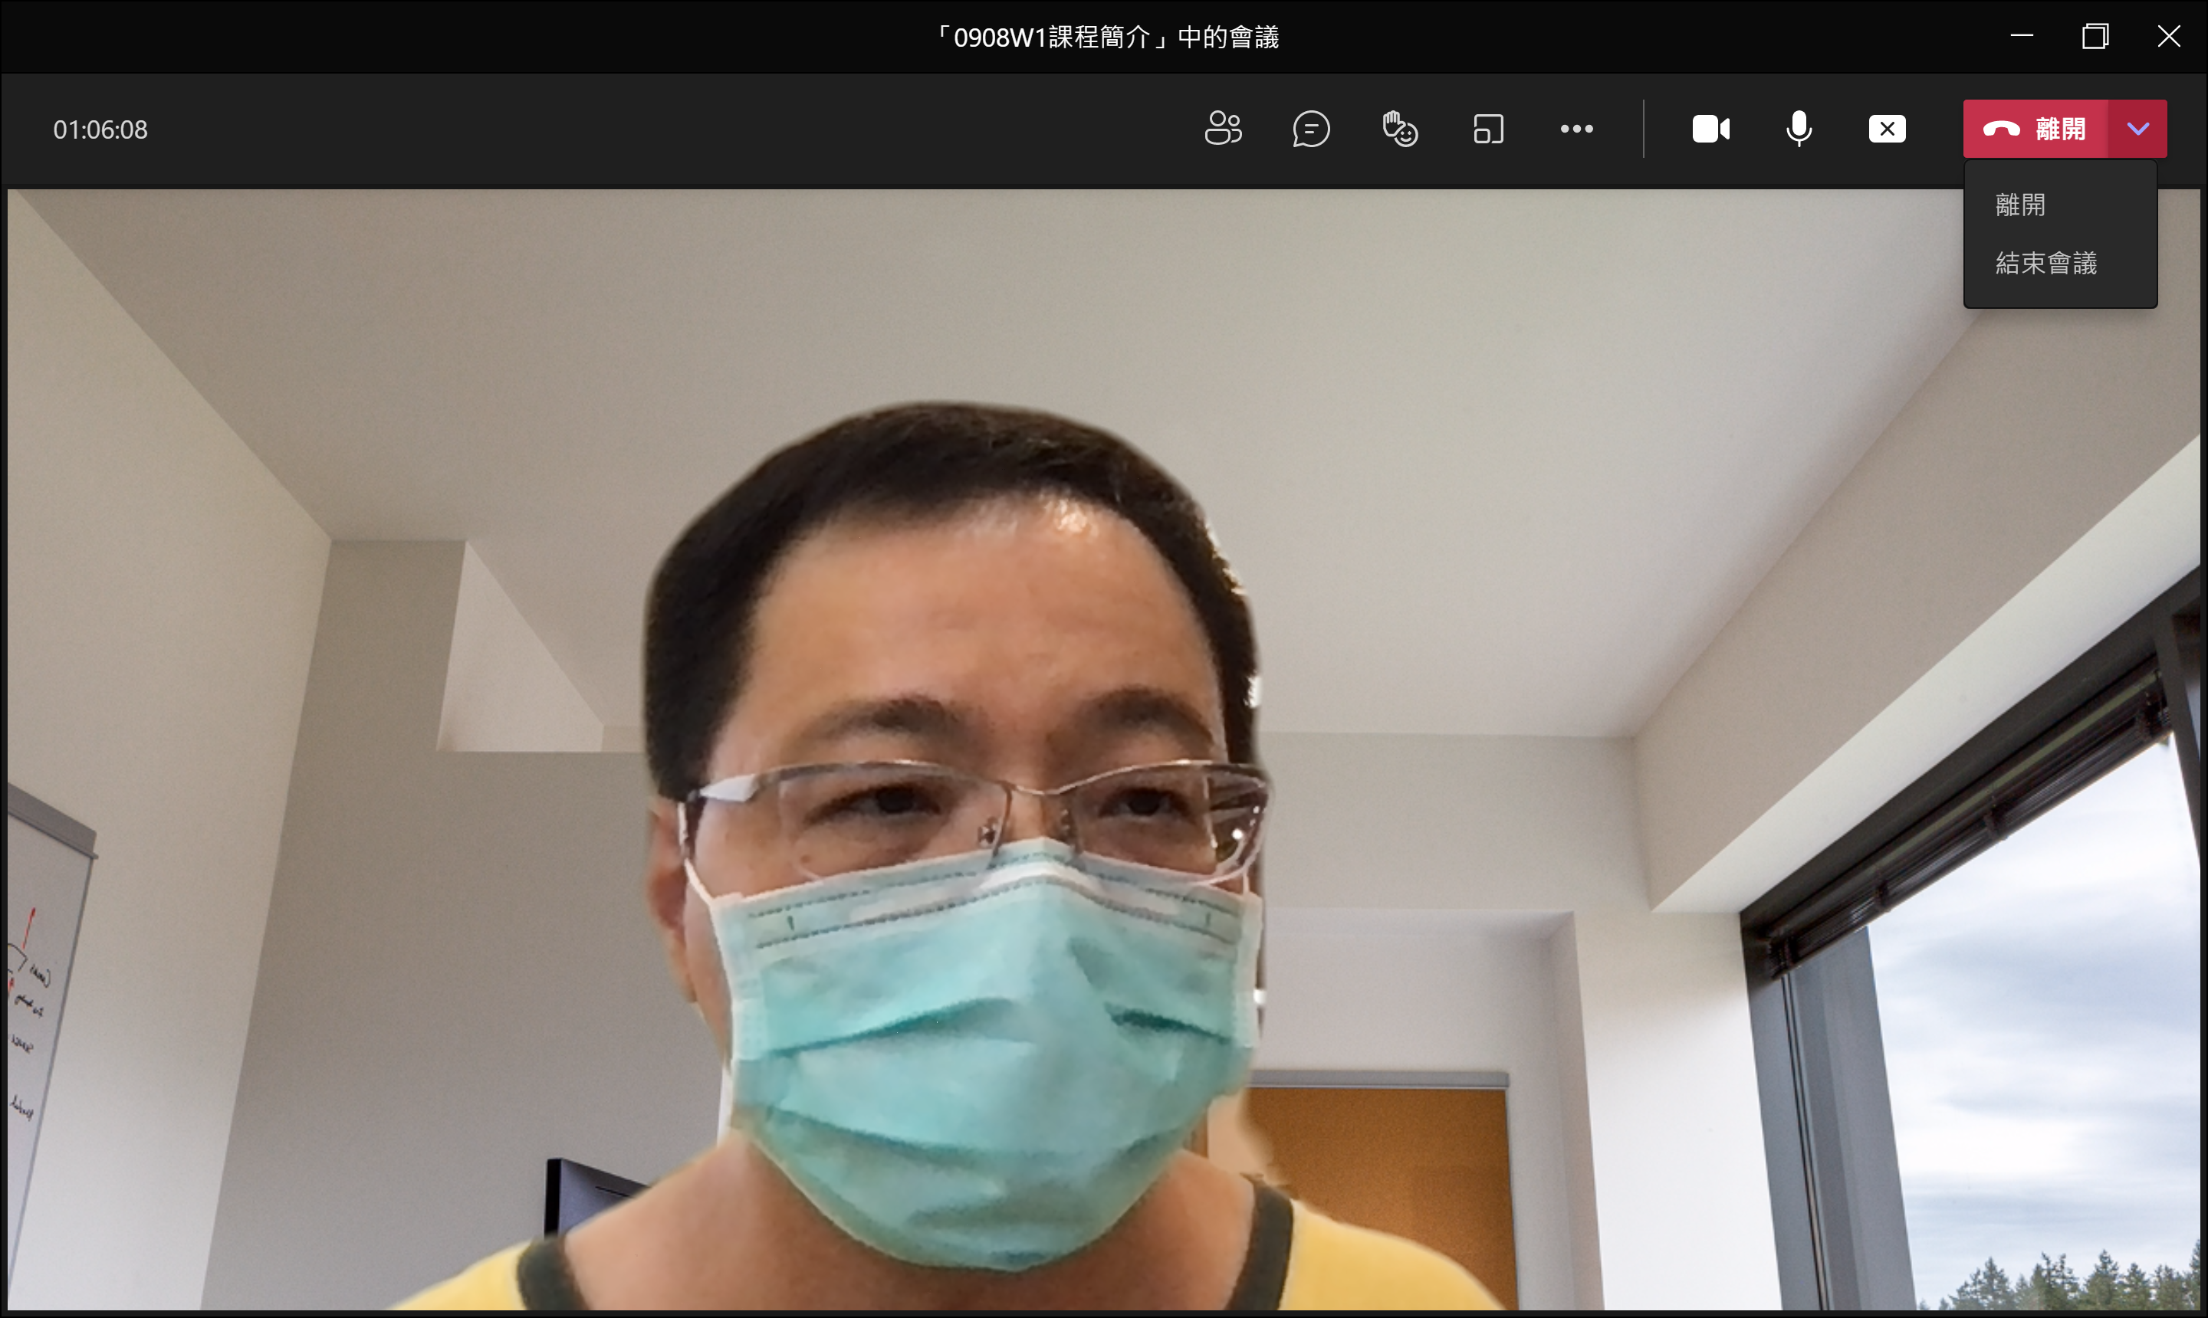
A

Slide 58
線上點名技巧
Microsoft Teams

Slide 59
TEAMS 線上點名
TEAMS 線上點名
可在貼文內新增Forms，貼文簽到，
線上點名
嶺東科技大學 平台點名
嶺東科技大學，資訊服務平台>線上點名系統
ZUVIO 校園版-線上點名
https://www.zuvio.com.tw/
教師 帳號：lala@teamail.ltu.edu.tw
學生 帳號：學號@stumail.ltu.edu.tw

Slide 60
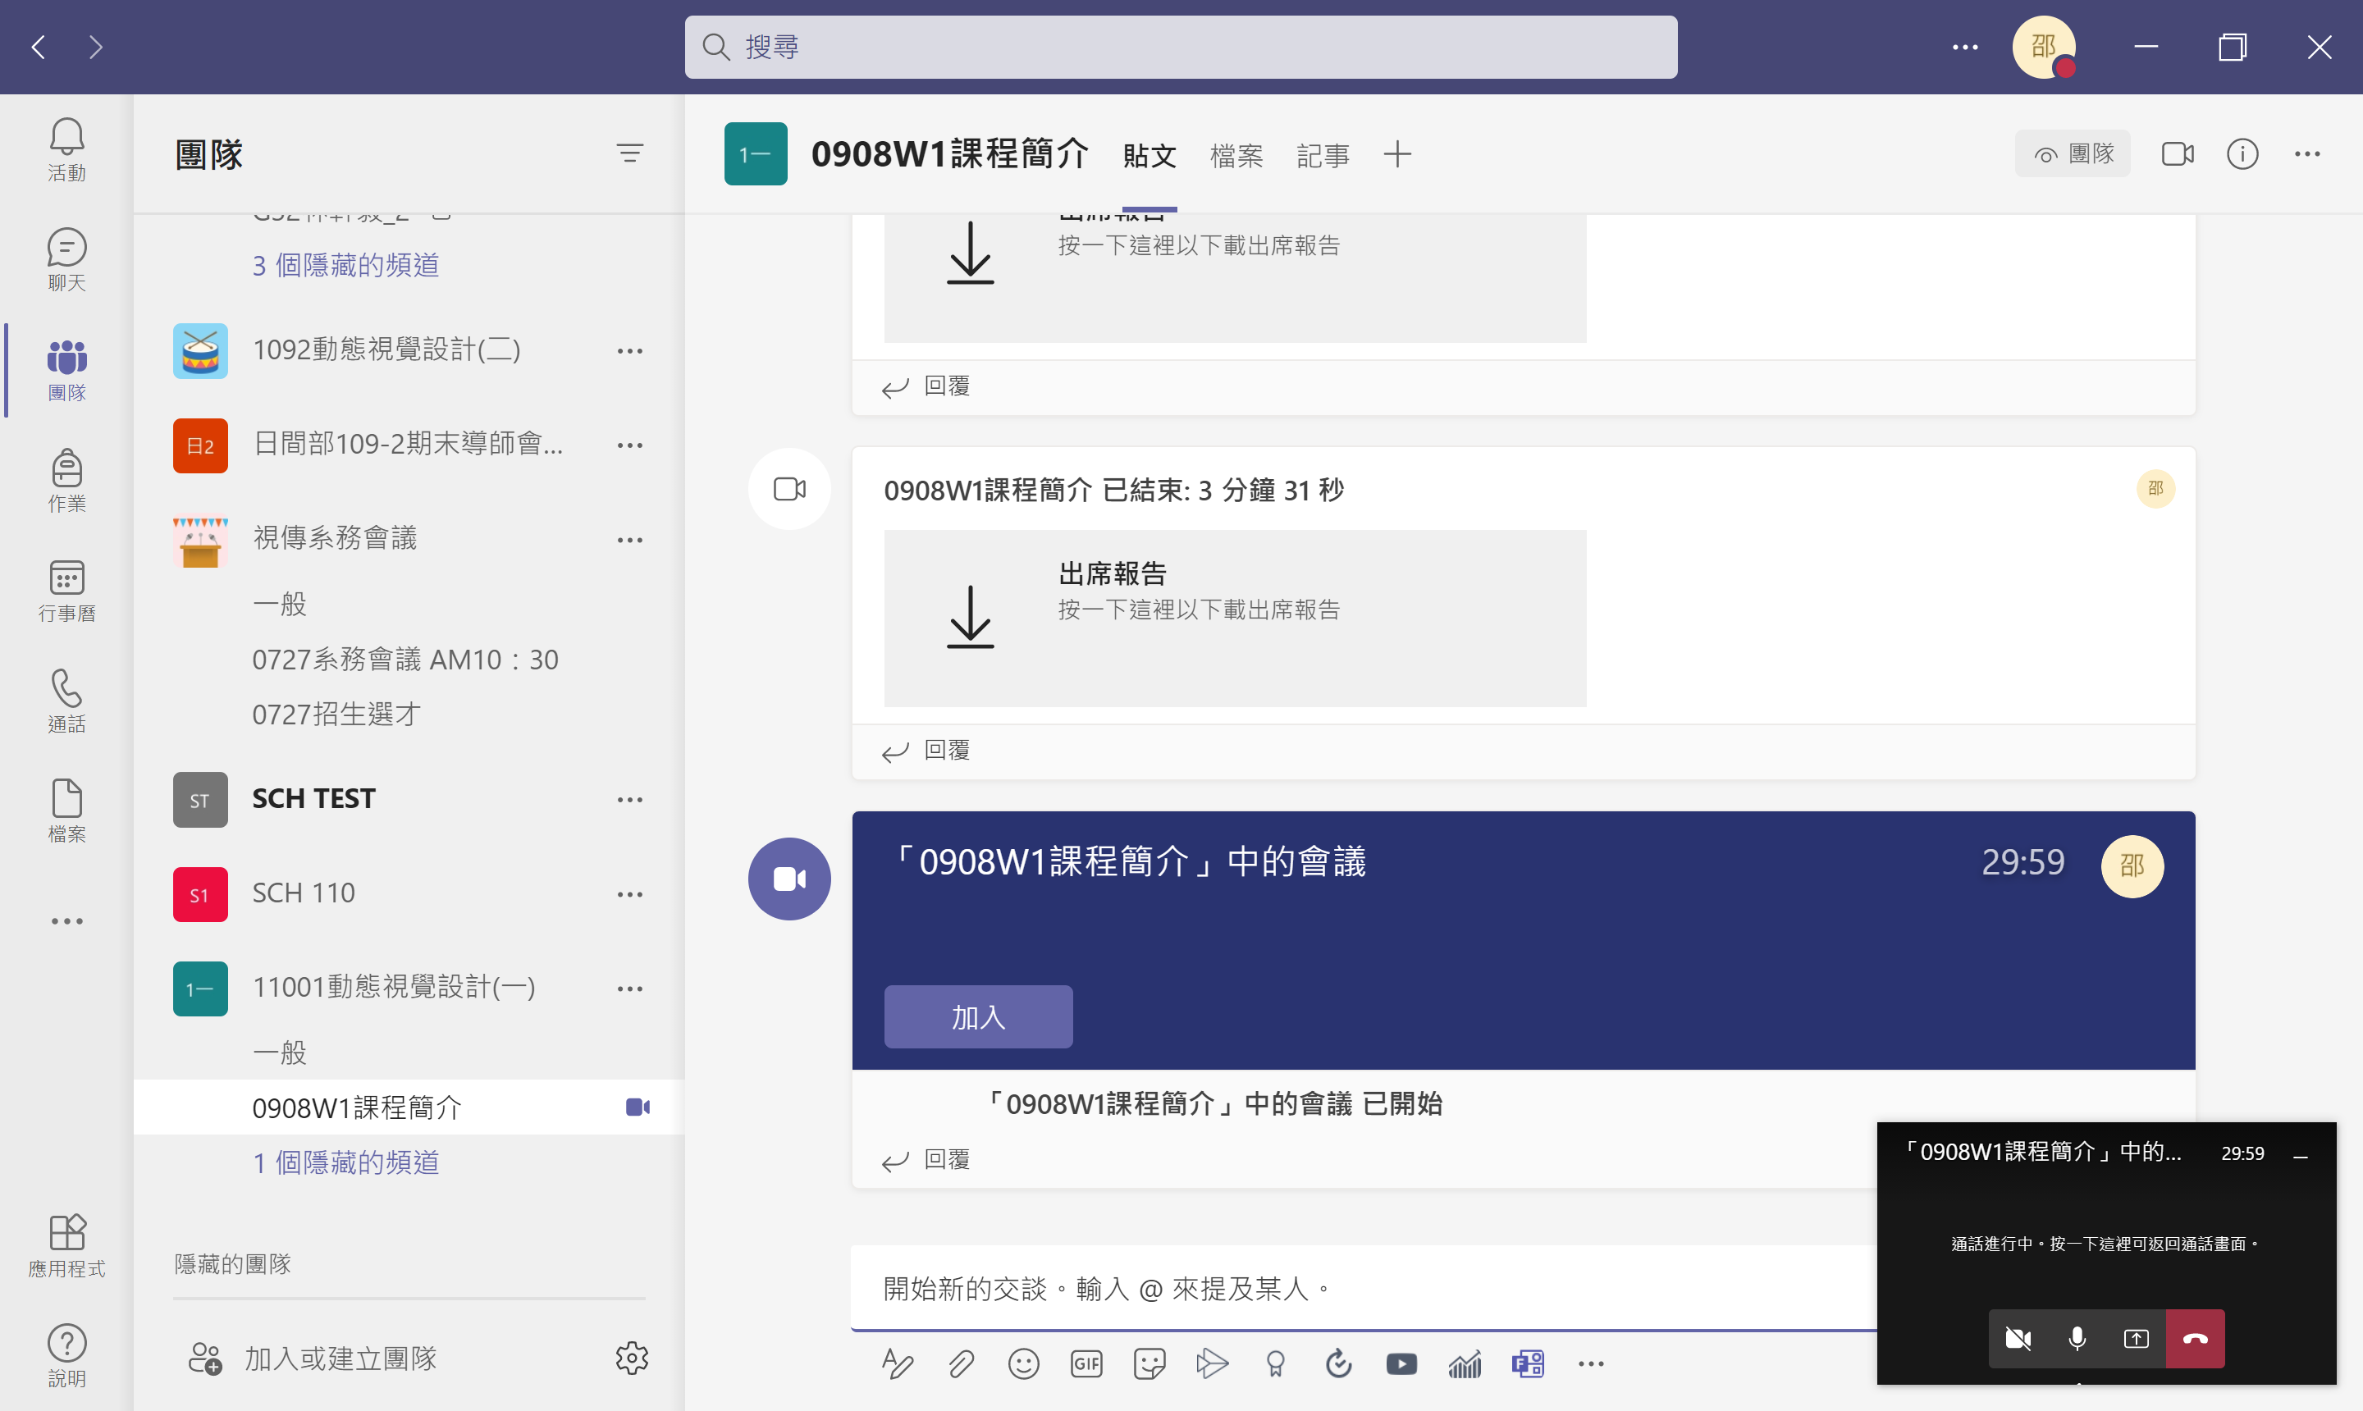
A

Slide 61
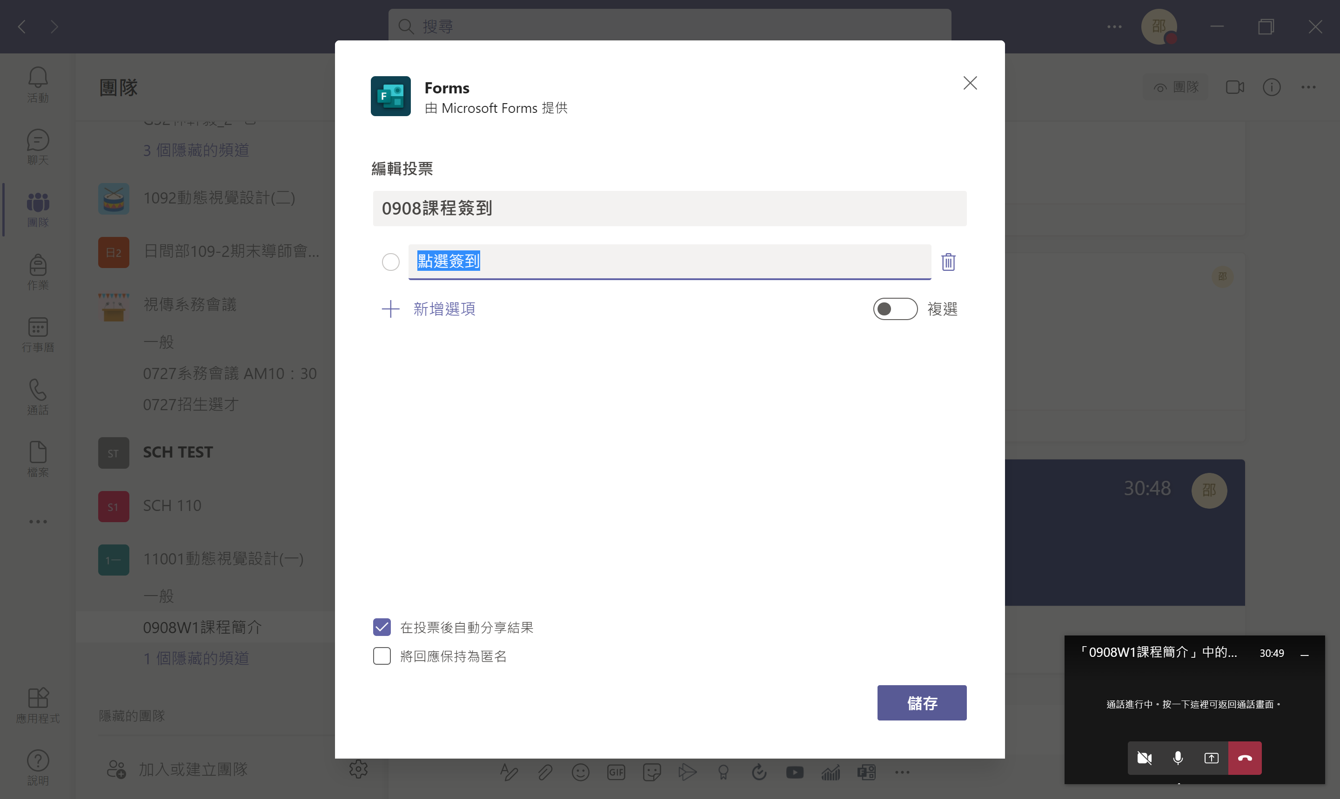
B
C

Slide 62
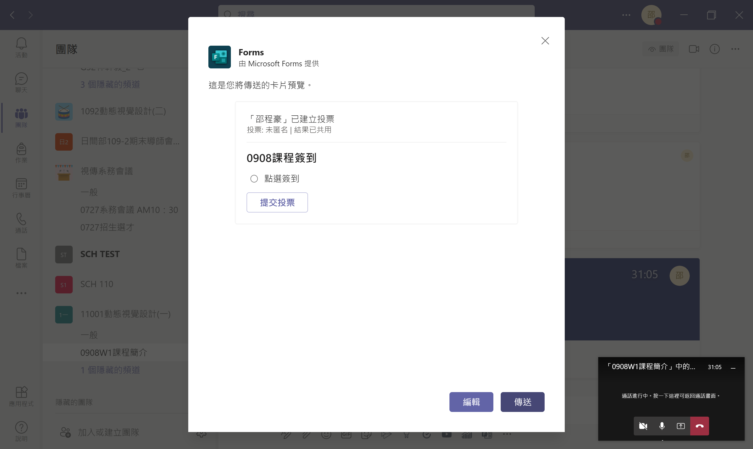
D

Slide 63
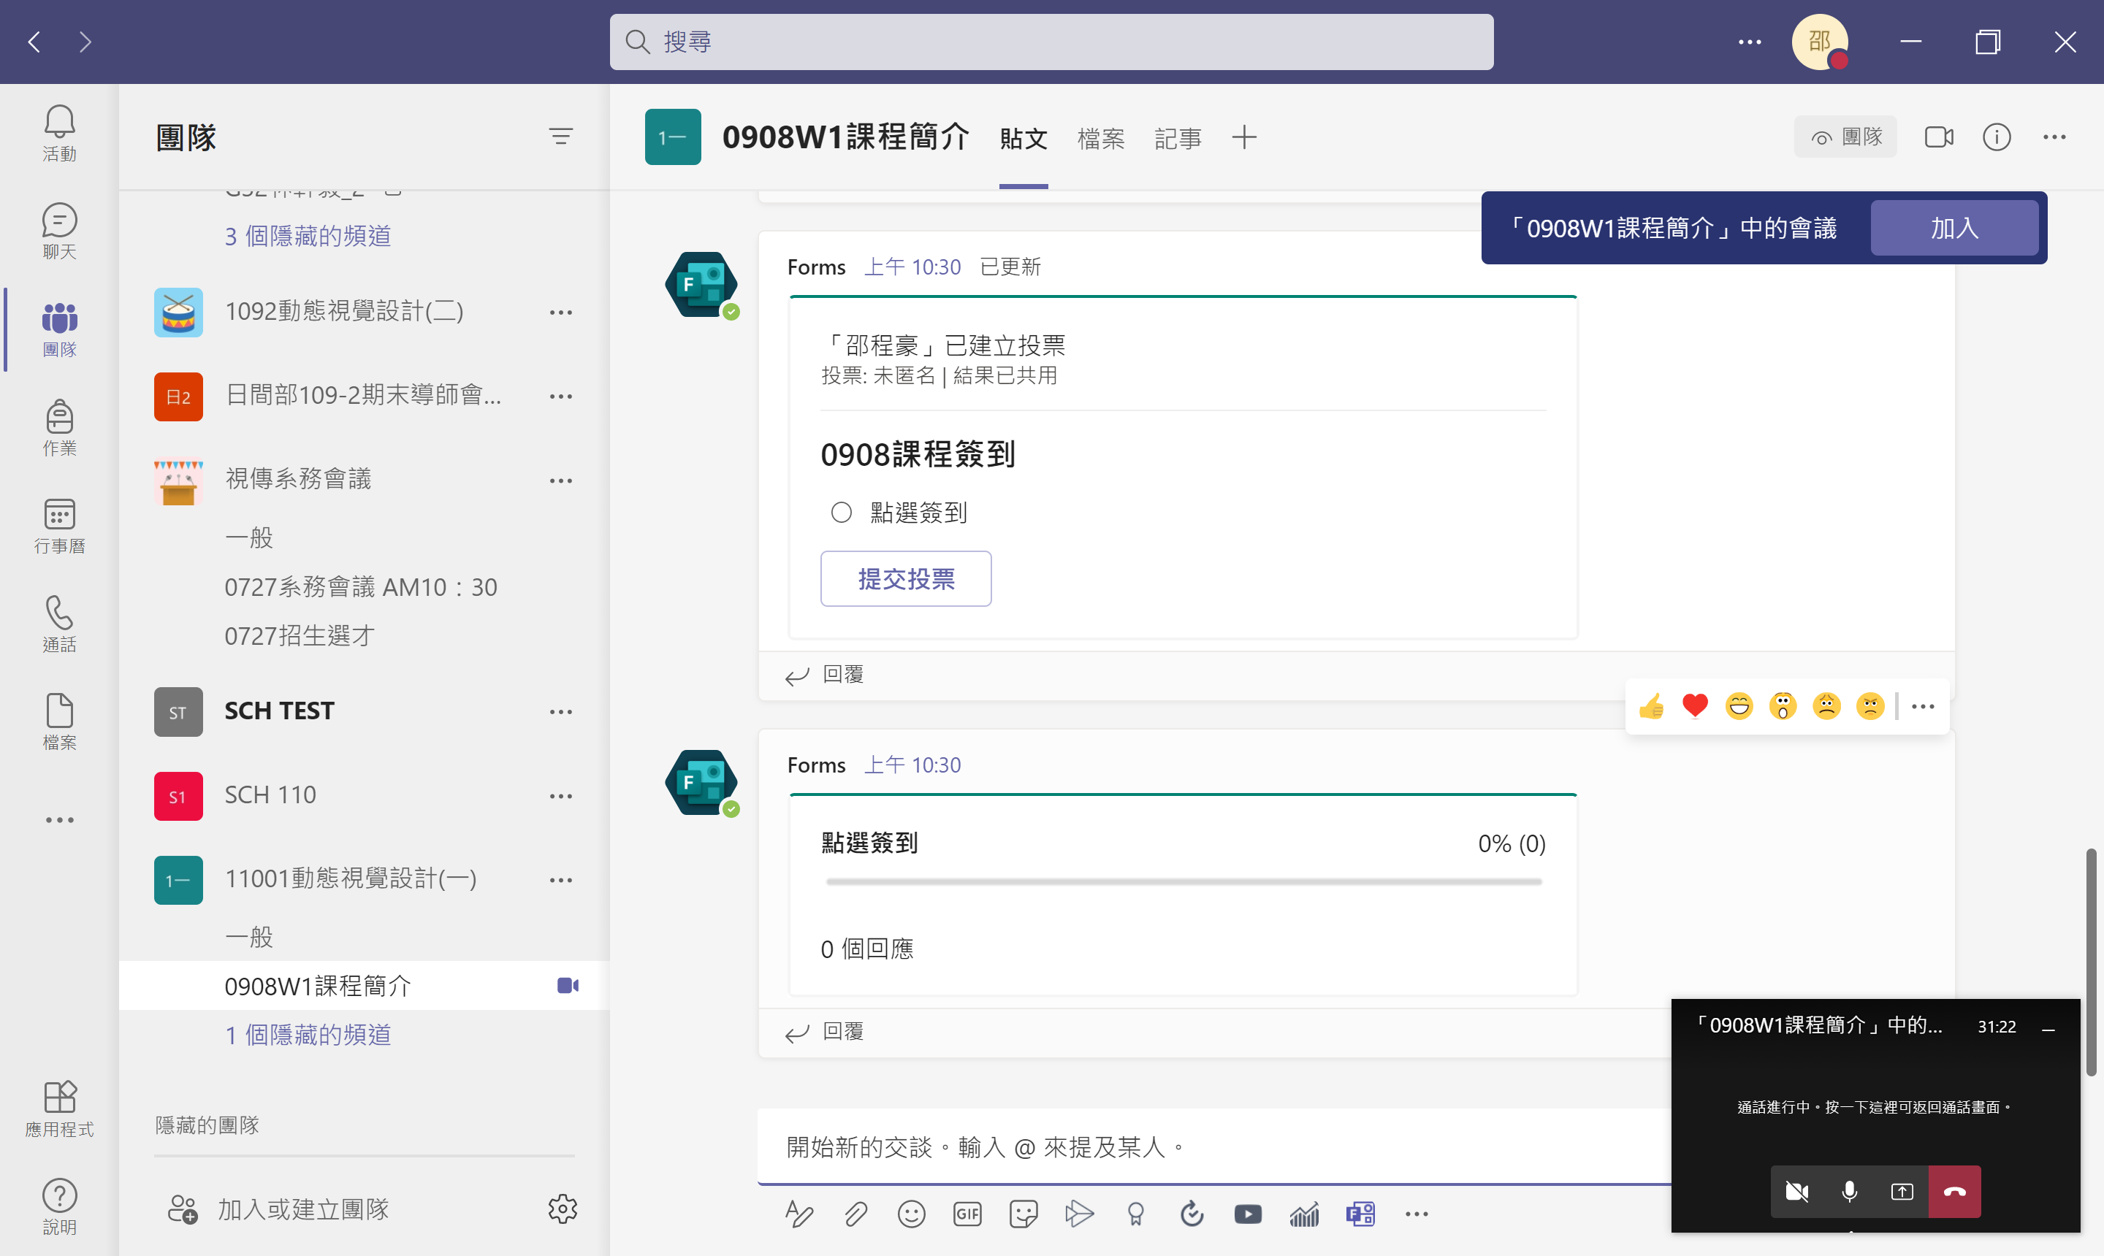

Slide 64
學生常見問題
Microsoft Teams

Slide 65
#01 學生無法登入?
確認有沒有帳號? (新生? 轉學生?，可用加入學生搜尋)
聯絡告知資網中心，告知學生學號，建立帳號。
#02 學生忘記密碼無法登入? (常發生在舊生或復學生)
(1)Microsoft Office365密碼重設敬請填寫線下表單：
表單網址：請點我
(2)資網中心受理重設密碼申請的時段及處理時間如下:
    1.早上08:00-中午12:00，於整理後13:30統一送至微軟公司進行密碼重設。
    2.下午13:00-下午16:00，於整理後16:30統一送至微軟公司進行密碼重設。
    3.下午16:00-隔天早上08:00，於整理後08:30統一送至微軟公司進行密碼重設。
    密碼重設均不會超過24小時。如遇到微軟系統大當機等，不在此限。
(3)密碼預設值：身分證10碼第一碼大寫，最後加上小a，例如：B123456789a
(4)請教職員生於24小時後，自行使用密碼預設值登入，並重新設定您的密碼。
(5)帳號使用人須善盡管理之責，絕對不可把帳號或密碼交付他人使用。

Slide 66
#03 學生不會使用團隊代碼? (主動加入課程)
#04 學生進錯課程的頻道 ?
#05 使用來賓身分進來?

Slide 67
教師常見問題
Microsoft Teams

Slide 68
#01 學生進入線上會議或會議中忘了關閉麥克風又很吵該怎麼辦?
法1：在出席者上，按下「將所有人設為靜音」。(參與者還是可以自己將麥克風打開)
法2：若後臺沒有預設學生為出席者，老師自己要動設定，選取學生，在其它選項「…」內選擇「設為出席者」
法2：在出席者上，在其他選項「…」內選擇「將參與者設為靜音」。(參與者還是可以自己將麥克風打開)
法3：在出席者上，在其他選項「…」內選擇「停用麥克風」(學生是無法打開麥克風，除非教師解除設定)
#02 學生亂按錄影，干擾教師錄影?
法1：選取學生，在其它選項「…」內選擇「設為出席者」
#03 老師在使用白板時，學生也在使用白板干擾上課?
法1：你是否要展示或共同作業? ●展示白板只有你可以編輯(選擇此選項)
法2：設定功能表內，其它參予者可以編輯請關閉。

Slide 69
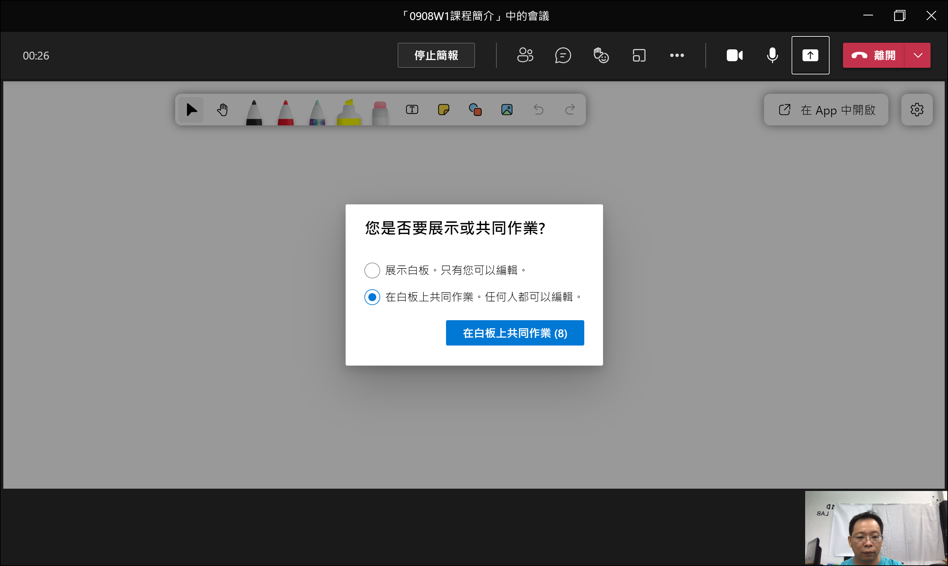
A

Slide 70
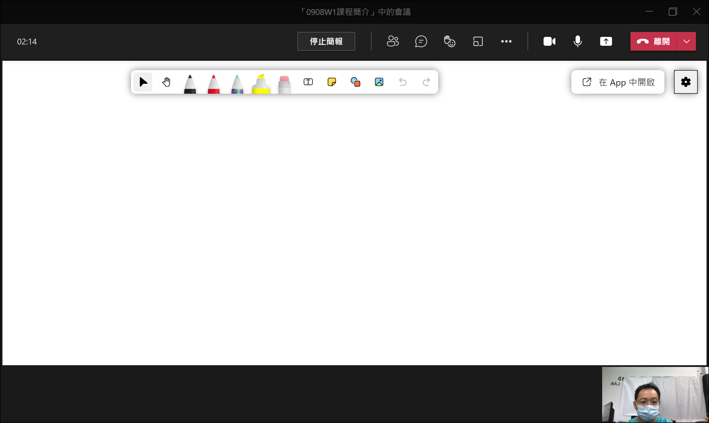
A

Slide 71
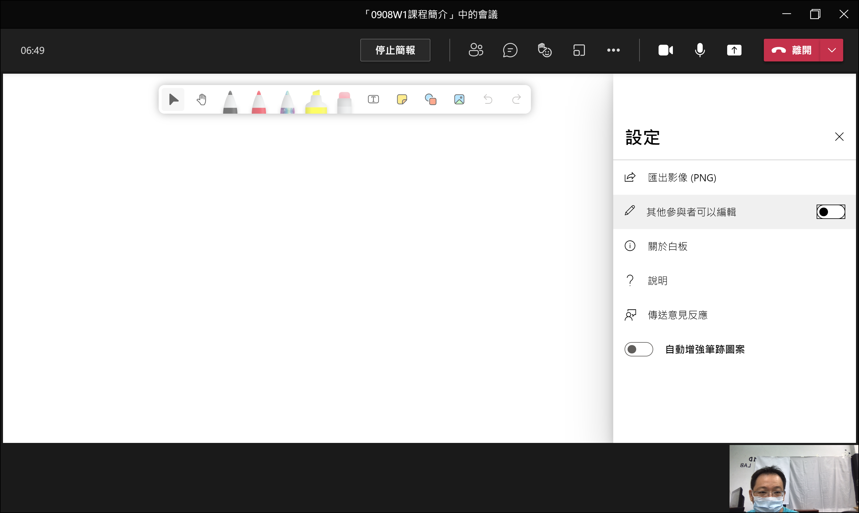
關閉
B

Slide 72
#01 學生進入線上會議或會議中忘了關閉麥克風又很吵該怎麼辦?
法1：在出席者上，按下「將所有人設為靜音」。(參與者還是可以自己將麥克風打開)
法2：若後臺沒有預設學生為出席者，老師自己要動設定，選取學生，在其它選項「…」內選擇「設為出席者」
法2：在出席者上，在其他選項「…」內選擇「將參與者設為靜音」。(參與者還是可以自己將麥克風打開)
法3：在出席者上，在其他選項「…」內選擇「停用麥克風」(學生是無法打開麥克風，除非教師解除設定)
#02 學生亂按錄影，干擾教師錄影?
法1：選取學生，在其它選項「…」內選擇「設為出席者」
#03 錄影的課程檔案在哪裡?
#04 學生出席紀錄在哪下載 ? 沒有出現出席紀錄怎麼處理?
#04 學年課程(1)&(2)，同樣的修課同學，該如何快速建立課程?

Slide 73
招集人：權限最大。
出席者：即不可以錄影、簡報、移除人員。
來賓：利用連結進入，只能觀看課程。
如後臺沒有預設學生是出席者，請老師要手動設定。

Slide 74
教學與學習發展中心
Microsoft Teams

Slide 75
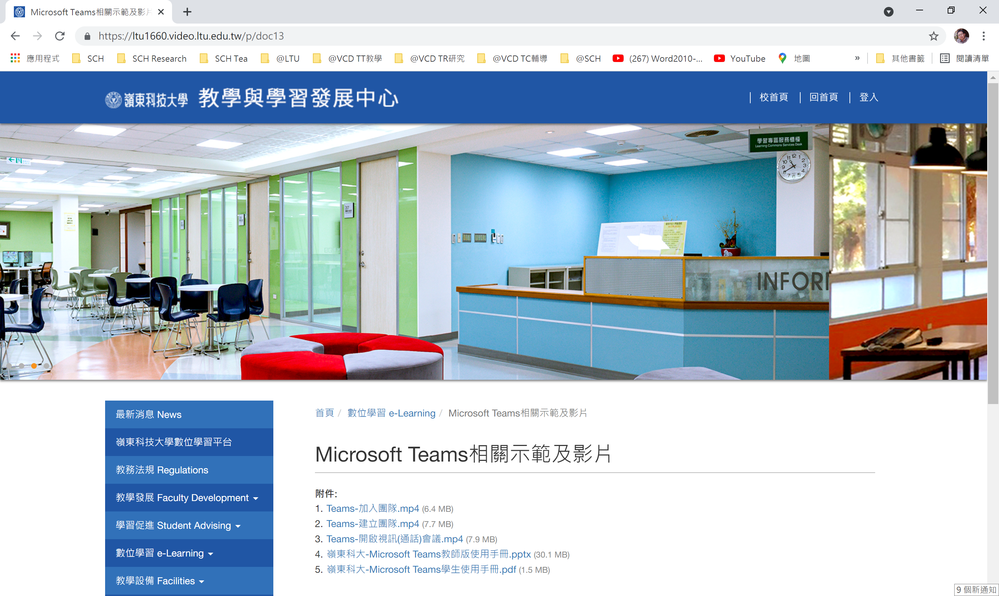
https://ltu1660.video.ltu.edu.tw/p/doc13

Slide 76
THANK YOU

